Slide 1





Radar de Corrupción
& Derechos Económicos
Culturales y Sociales:
Educación
Resultados Territoriales 2024

Slide 2
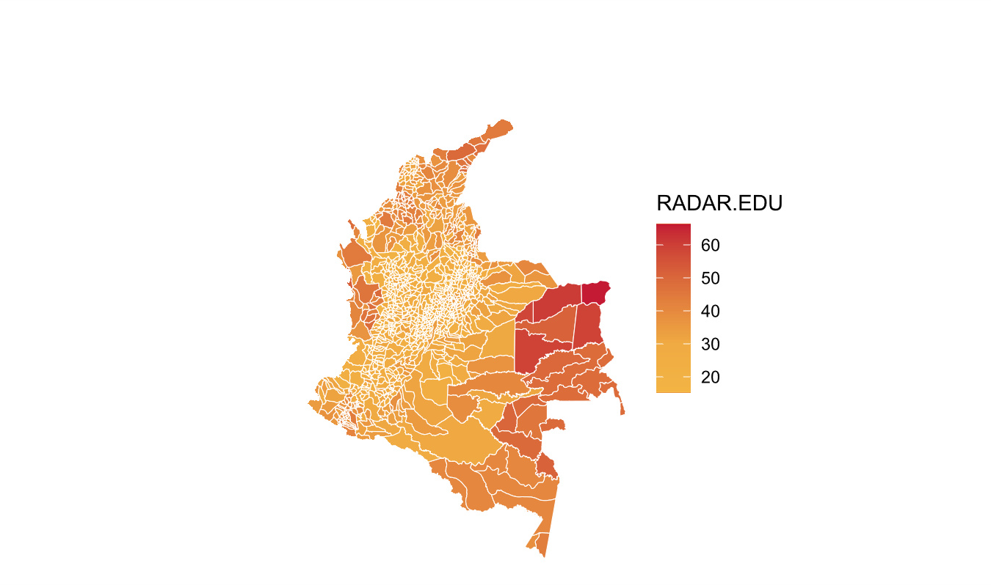
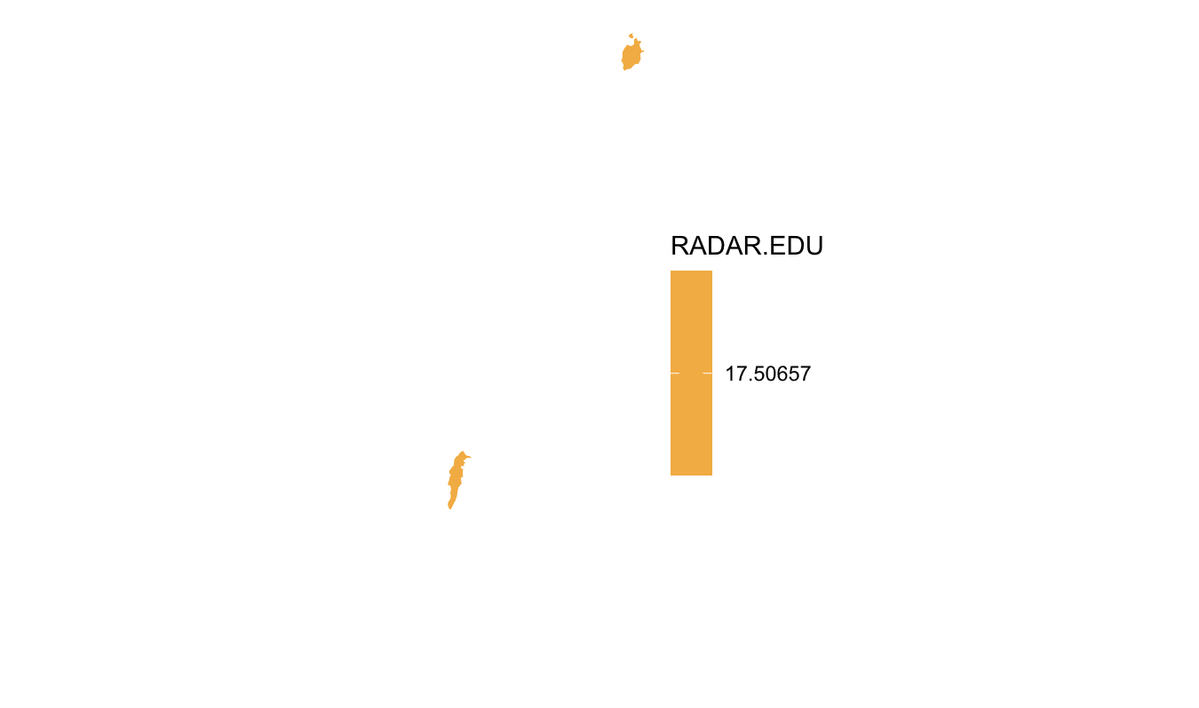
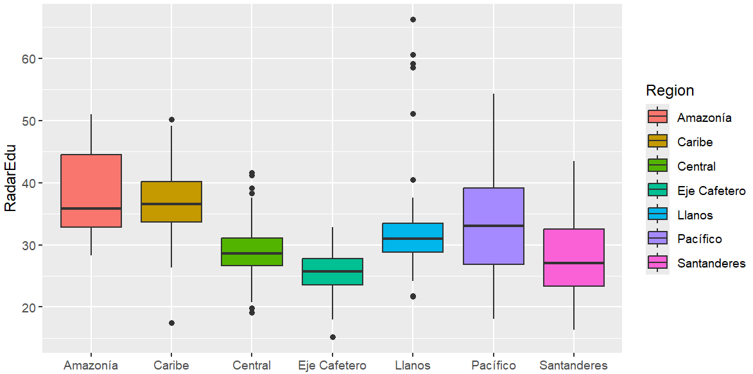
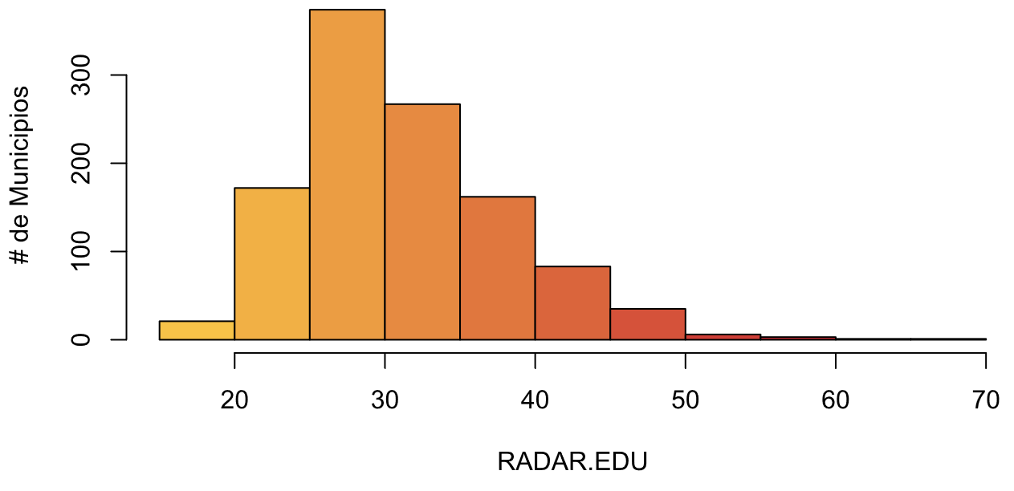
Mapa general – Radar de Educación
A mayor valor en el RADAR.EDU mayor posibilidad de corrupción y mayor vulneración en el derecho a la Educación.
Se obtiene un indicador que varía entre 15,21 y 66,26.

Slide 3
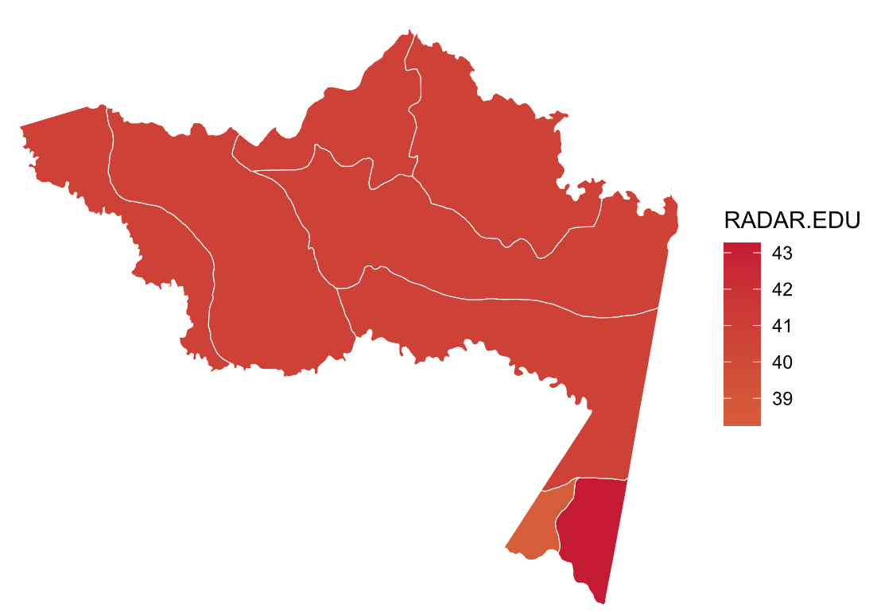
Amazonas – Radar de Educación
Radar de Educación por municipios
Subcomponentes del Radar
Subcomponentes de Corrupción
Subcomponentes de Educación
Municipio | PDET | RADAR.EDU | Corrupción | Vulneración D. Educación | Corrupción Observable | Corrupción Oculta | Capacidad Institucional | Acceso y Cobertura | Resultados de Calidad | Deserción Repitencia y Reprobación
Leticia | No | 43,27 | 41,86 | 49,52 | 16,62 | 51,20 | 68,48 | 64,96 | 30,38 | 60,94
Puerto Nariño | No | 38,25 | 39,78 | 40,10 | 10,22 | 51,00 | 68,48 | 53,67 | 7,20 | 66,21

Slide 4
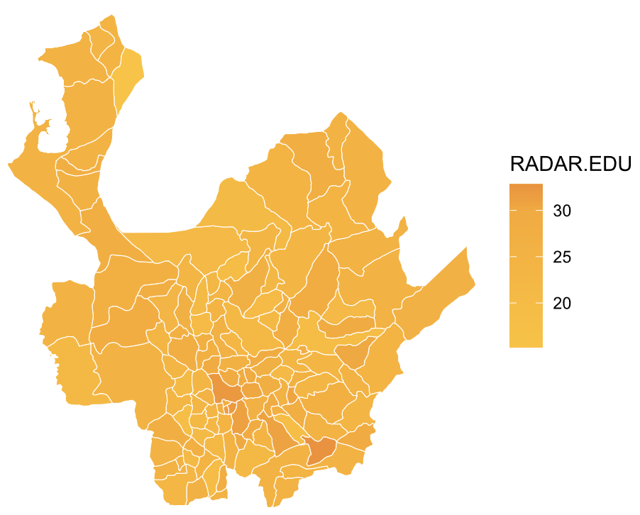
Antioquia – Radar de Educación
Top de municipios con el mayor valor en el Radar de Educación
Subcomponentes del Radar
Subcomponentes de Corrupción
Subcomponentes de Educación
Municipio | PDET | RADAR.EDU | Corrupción | Vulneración D. Educación | Corrupción Observable | Corrupción Oculta | Capacidad Institucional | Acceso y Cobertura | Resultados de Calidad | Deserción Repitencia y Reprobación
San Francisco | No | 32,82 | 13,42 | 66,68 | 4,00 | 19,54 | 65,87 | 60,69 | 58,11 | 78,26
Medellín | No | 32,13 | 20,49 | 54,36 | 27,55 | 19,54 | 65,87 | 66,87 | 52,63 | 49,82
Envigado | No | 32,00 | 14,42 | 63,13 | 7,33 | 19,54 | 65,87 | 69,44 | 70,71 | 52,40
Sabaneta | No | 31,59 | 14,76 | 61,61 | 8,46 | 19,54 | 65,87 | 72,75 | 64,57 | 53,08
Retiro | No | 31,14 | 13,85 | 61,85 | 5,42 | 19,54 | 65,87 | 79,22 | 56,05 | 58,96
El Carmen de Viboral | No | 30,96 | 13,71 | 61,61 | 4,94 | 19,54 | 65,87 | 68,12 | 67,13 | 52,84
Guatapé | No | 30,64 | 15,64 | 57,91 | 11,38 | 19,54 | 65,87 | 73,99 | 59,88 | 47,90
La Pintada | No | 30,54 | 17,63 | 54,68 | 18,03 | 19,54 | 65,87 | 60,62 | 44,98 | 61,40
Guarne | No | 30,36 | 13,91 | 59,82 | 5,61 | 19,54 | 65,87 | 66,70 | 59,40 | 56,80
Maceo | No | 30,22 | 14,55 | 58,48 | 7,76 | 19,54 | 65,87 | 68,16 | 59,22 | 52,91

Slide 5
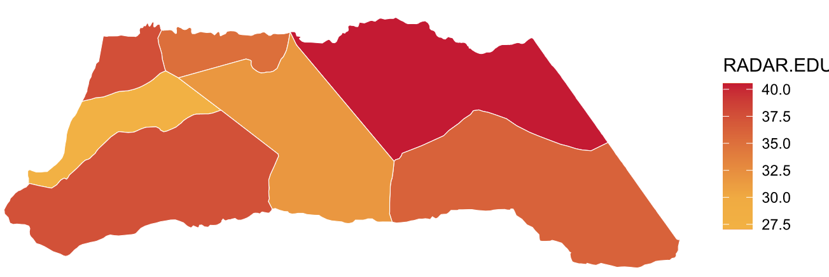
Arauca – Radar de Educación
Radar de Educación por municipios
Subcomponentes del Radar
Subcomponentes de Corrupción
Subcomponentes de Educación
Municipio | PDET | RADAR.EDU | Corrupción | Vulneración D. Educación | Corrupción Observable | Corrupción Oculta | Capacidad Institucional | Acceso y Cobertura | Resultados de Calidad | Deserción Repitencia y Reprobación
Arauca | No | 40,53 | 32,25 | 56,72 | 27,86 | 35,52 | 70,40 | 67,08 | 50,67 | 57,60
Saravena | Si | 37,61 | 25,80 | 59,09 | 6,36 | 35,52 | 70,40 | 65,68 | 61,23 | 53,66
Tame | Si | 37,47 | 25,34 | 59,43 | 4,84 | 35,52 | 70,40 | 71,94 | 58,96 | 53,65
Cravo Norte | No | 36,12 | 26,02 | 55,05 | 7,09 | 35,52 | 70,40 | 62,42 | 46,86 | 59,57
Arauquita | Si | 35,12 | 25,40 | 53,48 | 5,03 | 35,52 | 70,40 | 31,96 | 54,10 | 63,64
Puerto Rondón | No | 31,67 | 28,61 | 40,02 | 15,74 | 35,52 | 70,40 | 58,21 | 45,05 | 25,90
Fortul | Si | 27,05 | 24,17 | 35,14 | 0,94 | 35,52 | 70,40 | 6,54 | 59,32 | 25,26

Slide 6
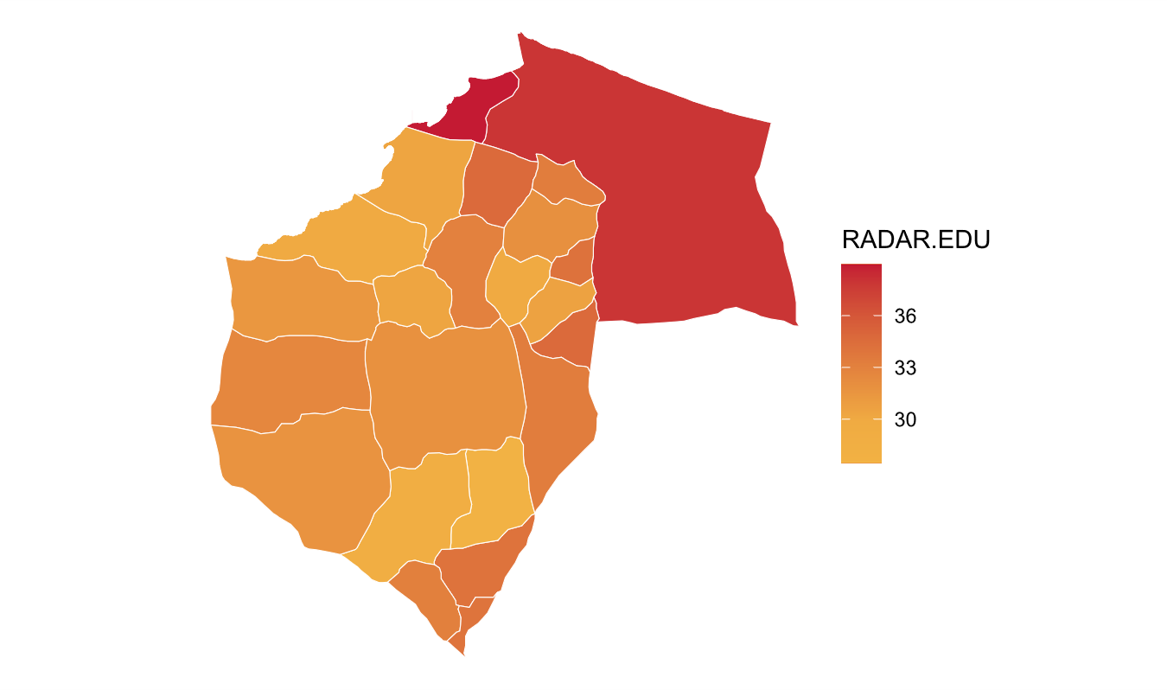
Atlántico – Radar de Educación
Top de municipios con el mayor valor en el Radar de Educación
Subcomponentes del Radar
Subcomponentes de Corrupción
Subcomponentes de Educación
Municipio | PDET | RADAR.EDU | Corrupción | Vulneración D. Educación | Corrupción Observable | Corrupción Oculta | Capacidad Institucional | Acceso y Cobertura | Resultados de Calidad | Deserción Repitencia y Reprobación
Puerto Colombia | No | 38,96 | 26,15 | 62,24 | 8,73 | 34,68 | 69,17 | 88,11 | 57,28 | 54,27
Barranquilla | No | 37,94 | 32,11 | 50,72 | 28,61 | 34,68 | 69,17 | 68,16 | 56,25 | 36,48
Palmar de Varela | No | 34,70 | 24,95 | 53,38 | 4,75 | 34,68 | 69,17 | 65,82 | 53,41 | 47,12
Galapa | No | 34,68 | 24,88 | 53,44 | 4,51 | 34,68 | 69,17 | 59,42 | 53,29 | 50,60
Sabanagrande | No | 34,15 | 24,60 | 52,53 | 3,58 | 34,68 | 69,17 | 68,04 | 48,69 | 48,63
Campo de la Cruz | No | 34,05 | 24,62 | 52,25 | 3,65 | 34,68 | 69,17 | 65,07 | 40,47 | 57,62
Suan | No | 33,98 | 24,37 | 52,44 | 2,81 | 34,68 | 69,17 | 62,55 | 49,28 | 50,55
Soledad | No | 33,33 | 24,92 | 50,00 | 4,66 | 34,68 | 69,17 | 68,47 | 50,17 | 40,60
Ponedera | No | 33,32 | 24,46 | 50,68 | 3,10 | 34,68 | 69,17 | 61,40 | 38,28 | 57,71
Santa Lucía | No | 33,13 | 24,01 | 50,85 | 1,61 | 34,68 | 69,17 | 53,24 | 53,18 | 47,33

Slide 7
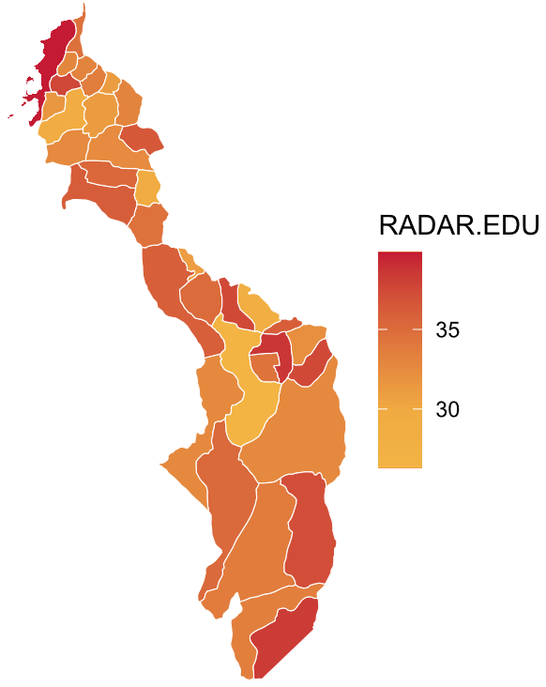
Bolívar – Radar de Educación
Top de municipios con el mayor valor en el Radar de Educación
Subcomponentes del Radar
Subcomponentes de Corrupción
Subcomponentes de Educación
Municipio | PDET | RADAR.EDU | Corrupción | Vulneración D. Educación | Corrupción Observable | Corrupción Oculta | Capacidad Institucional | Acceso y Cobertura | Resultados de Calidad | Deserción Repitencia y Reprobación
Cartagena de Indias | No | 39,84 | 35,72 | 52,66 | 24,42 | 37,15 | 57,49 | 73,14 | 47,72 | 47,35
Barranco de Loba | No | 38,66 | 31,36 | 56,23 | 3,48 | 39,55 | 57,49 | 67,58 | 42,54 | 64,25
Cantagallo | Si | 38,30 | 32,69 | 53,35 | 14,32 | 37,15 | 57,49 | 66,36 | 50,63 | 49,56
Turbaco | No | 37,61 | 30,10 | 55,49 | 5,69 | 37,15 | 57,49 | 72,12 | 55,28 | 47,39
San Fernando | No | 37,50 | 29,48 | 56,16 | 3,60 | 37,15 | 57,49 | 52,67 | 41,48 | 72,58
Río Viejo | No | 37,48 | 29,91 | 55,47 | 5,06 | 37,15 | 57,49 | 59,42 | 35,90 | 73,06
Simití | Si | 37,14 | 30,85 | 53,21 | 8,17 | 37,15 | 57,49 | 60,54 | 58,71 | 44,04
El Guamo | Si | 36,51 | 30,14 | 52,69 | 5,83 | 37,15 | 57,49 | 61,54 | 48,06 | 52,89
El Carmen de Bolívar | Si | 36,12 | 30,56 | 51,09 | 7,22 | 37,15 | 57,49 | 68,66 | 37,95 | 55,43
Hatillo de Loba | No | 36,07 | 30,05 | 51,74 | 5,50 | 37,15 | 57,49 | 66,17 | 35,01 | 61,25

Slide 8
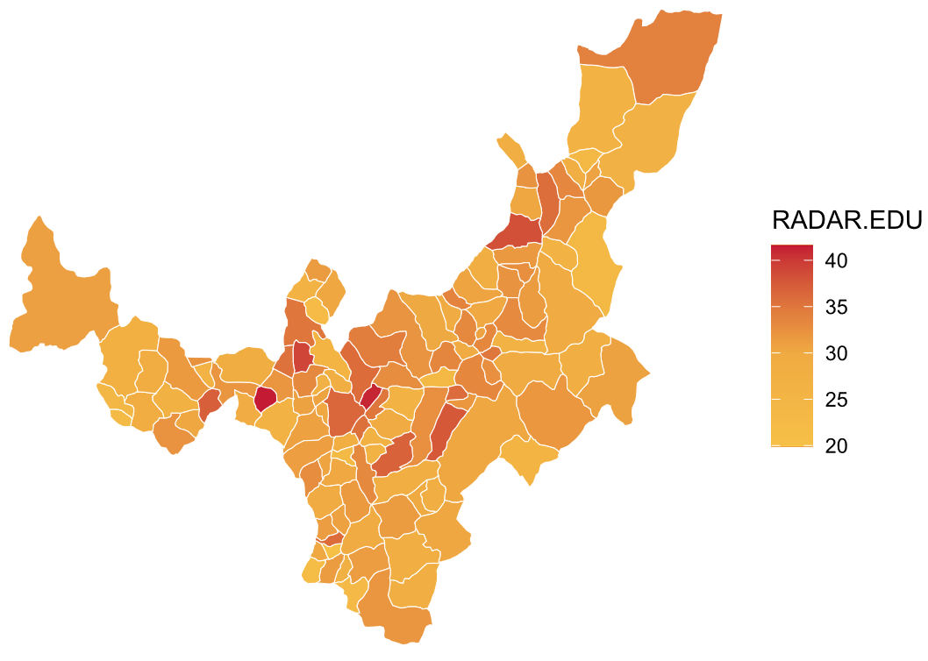
Boyacá – Radar de Educación
Top de municipios con el mayor valor en el Radar de Educación
Subcomponentes del Radar
Subcomponentes de Corrupción
Subcomponentes de Educación
Municipio | PDET | RADAR.EDU | Corrupción | Vulneración D. Educación | Corrupción Observable | Corrupción Oculta | Capacidad Institucional | Acceso y Cobertura | Resultados de Calidad | Deserción Repitencia y Reprobación
Tinjacá | No | 41,62 | 22,86 | 73,57 | 29,58 | 23,08 | 70,21 | 64,25 | 76,56 | 75,23
Oicatá | No | 41,17 | 20,58 | 75,87 | 21,98 | 23,08 | 70,21 | 68,46 | 73,57 | 81,87
Gachantivá | No | 39,15 | 23,35 | 66,66 | 31,22 | 23,08 | 70,21 | 65,89 | 72,70 | 61,01
Susacón | No | 38,30 | 26,88 | 59,23 | 43,01 | 23,08 | 70,21 | 52,58 | 72,98 | 48,80
Tota | No | 37,58 | 15,46 | 74,56 | 4,92 | 23,08 | 70,21 | 61,68 | 65,72 | 89,85
Caldas | No | 37,01 | 17,87 | 69,53 | 12,97 | 23,08 | 70,21 | 55,29 | 65,93 | 80,24
Rondón | No | 36,76 | 18,11 | 68,55 | 13,77 | 23,08 | 70,21 | 51,42 | 83,65 | 62,02
Tunja | No | 36,32 | 20,12 | 64,44 | 20,46 | 23,08 | 70,21 | 68,63 | 76,76 | 50,03
Izá | No | 35,89 | 17,56 | 67,20 | 11,93 | 23,08 | 70,21 | 63,69 | 86,52 | 49,64
Cómbita | No | 35,79 | 22,64 | 59,32 | 28,85 | 23,08 | 70,21 | 67,74 | 67,69 | 46,75

Slide 9
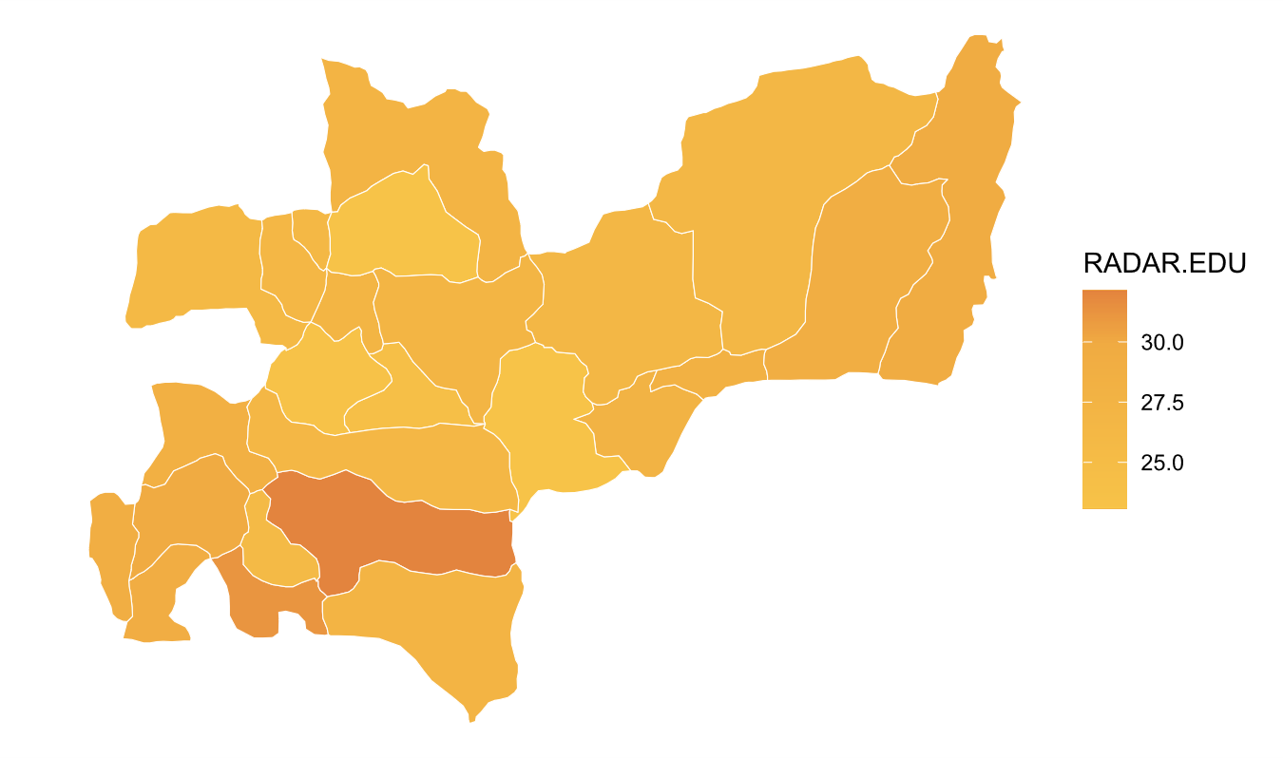
Caldas – Radar de Educación
Top de municipios con el mayor valor en el Radar de Educación
Subcomponentes del Radar
Subcomponentes de Corrupción
Subcomponentes de Educación
Municipio | PDET | RADAR.EDU | Corrupción | Vulneración D. Educación | Corrupción Observable | Corrupción Oculta | Capacidad Institucional | Acceso y Cobertura | Resultados de Calidad | Deserción Repitencia y Reprobación
Manizales | No | 32,14 | 15,94 | 59,76 | 8,98 | 22,84 | 72,43 | 58,75 | 67,05 | 52,96
Chinchiná | No | 31,19 | 14,90 | 58,96 | 5,52 | 22,84 | 72,43 | 62,43 | 58,57 | 57,60
Risaralda | No | 29,85 | 14,54 | 56,14 | 4,31 | 22,84 | 72,43 | 58,74 | 54,72 | 56,27
La Dorada | No | 29,62 | 16,62 | 52,44 | 11,27 | 22,84 | 72,43 | 59,64 | 49,83 | 51,45
Belalcázar | No | 29,21 | 14,38 | 54,77 | 3,79 | 22,84 | 72,43 | 61,32 | 51,84 | 54,44
Victoria | No | 29,09 | 14,03 | 55,01 | 2,63 | 22,84 | 72,43 | 56,20 | 49,80 | 59,63
Viterbo | No | 29,00 | 13,95 | 54,89 | 2,35 | 22,84 | 72,43 | 63,93 | 48,00 | 57,27
Anserma | No | 28,50 | 13,97 | 53,61 | 2,43 | 22,84 | 72,43 | 58,21 | 55,80 | 49,12
Marquetalia | No | 28,20 | 13,80 | 53,12 | 1,85 | 22,84 | 72,43 | 62,80 | 55,22 | 46,18
Manzanares | No | 27,72 | 14,00 | 51,63 | 2,51 | 22,84 | 72,43 | 58,39 | 58,03 | 41,85

Slide 10
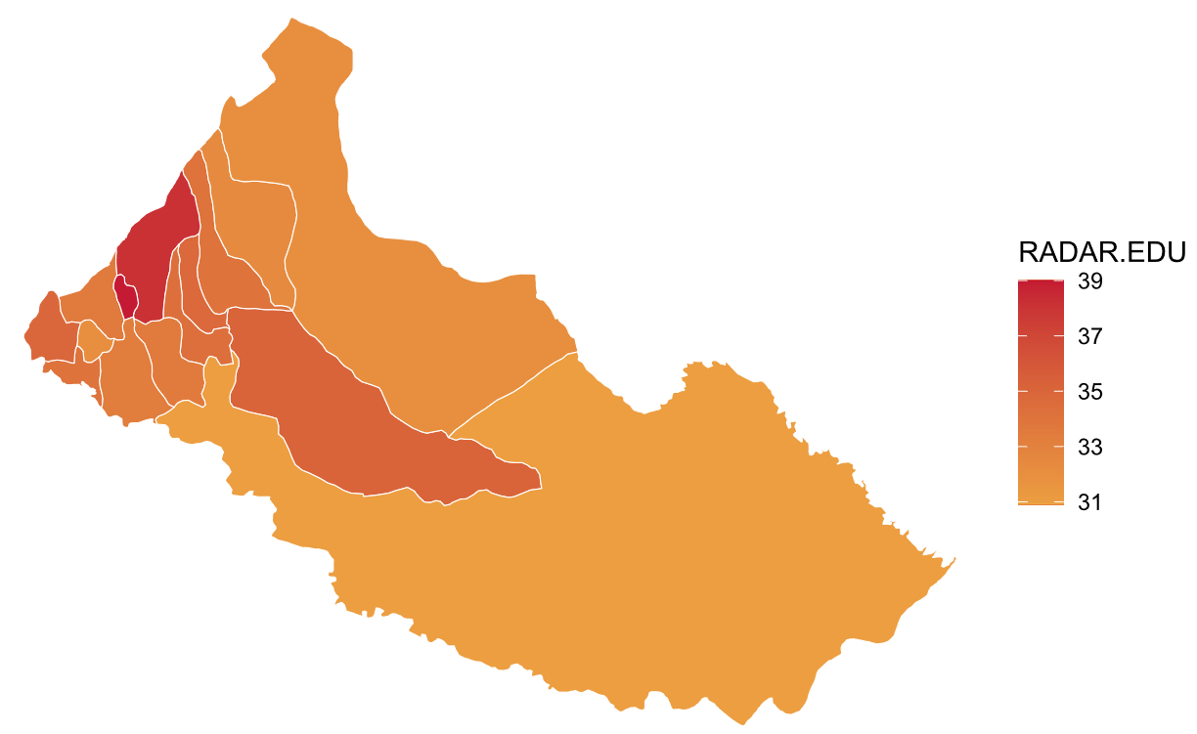
Caquetá – Radar de Educación
Top de municipios con el mayor valor en el Radar de Educación
Subcomponentes del Radar
Subcomponentes de Corrupción
Subcomponentes de Educación
Municipio | PDET | RADAR.EDU | Corrupción | Vulneración D. Educación | Corrupción Observable | Corrupción Oculta | Capacidad Institucional | Acceso y Cobertura | Resultados de Calidad | Deserción Repitencia y Reprobación
Morelia | Si | 39,01 | 21,82 | 67,13 | 1,83 | 34,25 | 76,90 | 57,19 | 58,47 | 80,75
Florencia | Si | 38,15 | 24,54 | 60,89 | 10,92 | 34,25 | 76,90 | 66,05 | 56,50 | 62,70
Cartagena del Chairá | Si | 35,15 | 24,04 | 54,16 | 1,77 | 37,05 | 76,90 | 65,51 | 44,57 | 58,07
Solita | Si | 34,90 | 23,19 | 54,81 | 6,39 | 34,25 | 76,90 | 64,16 | 46,25 | 58,68
San José del Fragua | Si | 34,89 | 21,88 | 56,74 | 2,03 | 34,25 | 76,90 | 65,25 | 47,57 | 61,67
El Paujíl | Si | 34,76 | 22,14 | 56,03 | 2,90 | 34,25 | 76,90 | 51,89 | 64,64 | 49,48
La Montañita | Si | 34,37 | 21,85 | 55,48 | 1,96 | 34,25 | 76,90 | 56,06 | 53,03 | 57,64
El Doncello | Si | 34,05 | 22,12 | 54,27 | 2,85 | 34,25 | 76,90 | 59,37 | 60,41 | 45,57
Curillo | Si | 34,04 | 22,39 | 53,85 | 3,75 | 34,25 | 76,90 | 63,28 | 44,77 | 58,23
Belén de los Andaquies | Si | 33,56 | 22,71 | 52,17 | 4,82 | 34,25 | 76,90 | 59,31 | 42,45 | 58,32

Slide 11
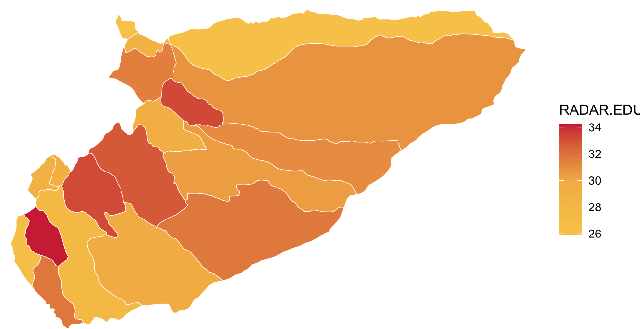
Casanare – Radar de Educación
Top de municipios con el mayor valor en el Radar de Educación
Subcomponentes del Radar
Subcomponentes de Corrupción
Subcomponentes de Educación
Municipio | PDET | RADAR.EDU | Corrupción | Vulneración D. Educación | Corrupción Observable | Corrupción Oculta | Capacidad Institucional | Acceso y Cobertura | Resultados de Calidad | Deserción Repitencia y Reprobación
Monterrey | No | 34,25 | 20,24 | 58,53 | 12,22 | 27,09 | 72,74 | 63,34 | 63,18 | 51,47
Pore | No | 33,24 | 16,39 | 61,75 | 4,21 | 25,29 | 72,74 | 62,00 | 74,36 | 49,02
Aguazul | No | 33,19 | 16,52 | 61,46 | 4,63 | 25,29 | 72,74 | 65,86 | 73,65 | 47,08
Yopal | No | 32,80 | 19,21 | 56,43 | 13,60 | 25,29 | 72,74 | 68,76 | 63,24 | 43,45
Villanueva | No | 31,79 | 17,83 | 55,98 | 4,74 | 26,89 | 72,74 | 69,52 | 60,35 | 44,85
Orocué | No | 31,74 | 18,66 | 54,63 | 8,02 | 26,69 | 72,74 | 57,62 | 54,25 | 53,52
Támara | No | 31,48 | 16,43 | 57,31 | 4,33 | 25,29 | 72,74 | 61,36 | 57,58 | 55,01
Trinidad | No | 31,06 | 16,82 | 55,68 | 5,63 | 25,29 | 72,74 | 65,48 | 58,38 | 48,08
Paz de Ariporo | No | 30,80 | 17,43 | 54,09 | 4,48 | 26,49 | 72,74 | 66,15 | 63,70 | 38,45
San Luis de Palenque | No | 30,43 | 17,07 | 53,72 | 6,47 | 25,29 | 72,74 | 8,04 | 57,00 | 73,27

Slide 12
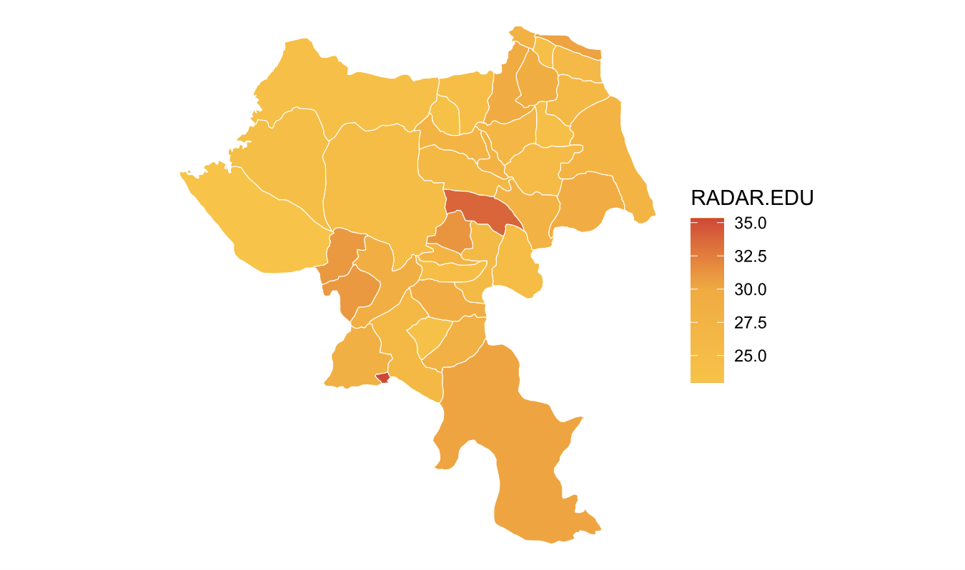
Cauca – Radar de Educación
Top de municipios con el mayor valor en el Radar de Educación
Subcomponentes del Radar
Subcomponentes de Corrupción
Subcomponentes de Educación
Municipio | PDET | RADAR.EDU | Corrupción | Vulneración D. Educación | Corrupción Observable | Corrupción Oculta | Capacidad Institucional | Acceso y Cobertura | Resultados de Calidad | Deserción Repitencia y Reprobación
Florencia | No | 35,31 | 20,89 | 60,69 | 26,12 | 22,03 | 70,59 | 62,40 | 56,02 | 64,51
Popayán | No | 33,82 | 18,84 | 60,04 | 19,28 | 22,03 | 70,59 | 73,14 | 68,93 | 44,60
Piamonte | No | 32,93 | 16,81 | 60,84 | 3,99 | 25,23 | 70,59 | 58,55 | 55,74 | 67,10
Timbío | No | 31,21 | 15,78 | 58,10 | 9,09 | 22,03 | 70,59 | 62,99 | 64,70 | 49,04
Argelia | Si | 30,98 | 19,63 | 51,72 | 4,88 | 28,43 | 70,59 | 34,90 | 60,83 | 51,03
Balboa | Si | 30,94 | 14,58 | 59,21 | 5,09 | 22,03 | 70,59 | 61,18 | 56,01 | 61,44
Miranda | Si | 30,40 | 17,87 | 52,93 | 6,98 | 25,43 | 70,59 | 64,35 | 57,32 | 42,82
Santa Rosa | No | 30,24 | 14,61 | 57,43 | 5,20 | 22,03 | 70,59 | 61,17 | 49,91 | 63,07
Santander de Quilichao | Si | 29,90 | 15,98 | 54,52 | 9,77 | 22,03 | 70,59 | 69,36 | 50,26 | 51,35
Caloto | Si | 29,44 | 18,33 | 49,85 | 8,54 | 25,43 | 70,59 | 65,12 | 41,71 | 50,35

Slide 13
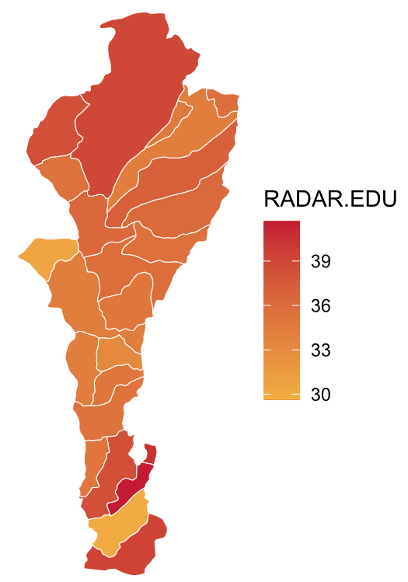
Cesar – Radar de Educación
Top de municipios con el mayor valor en el Radar de Educación
Subcomponentes del Radar
Subcomponentes de Corrupción
Subcomponentes de Educación
Municipio | PDET | RADAR.EDU | Corrupción | Vulneración D. Educación | Corrupción Observable | Corrupción Oculta | Capacidad Institucional | Acceso y Cobertura | Resultados de Calidad | Deserción Repitencia y Reprobación
Río de Oro | No | 41,68 | 28,99 | 65,01 | 6,16 | 38,86 | 68,04 | 61,95 | 67,39 | 64,15
González | No | 40,54 | 27,87 | 63,83 | 4,00 | 38,26 | 68,04 | 57,17 | 58,53 | 72,47
San Alberto | No | 39,36 | 28,38 | 60,13 | 4,12 | 38,86 | 68,04 | 34,96 | 67,71 | 65,13
Valledupar | Si | 39,00 | 30,65 | 55,82 | 14,87 | 37,66 | 68,04 | 64,61 | 55,17 | 52,07
Aguachica | No | 38,35 | 29,43 | 56,03 | 10,82 | 37,66 | 68,04 | 62,44 | 53,42 | 55,44
El Copey | No | 38,34 | 28,82 | 56,91 | 8,79 | 37,66 | 68,04 | 64,74 | 46,22 | 63,70
Pueblo Bello | Si | 37,54 | 27,50 | 56,91 | 4,38 | 37,66 | 68,04 | 63,39 | 50,80 | 59,77
Agustín Codazzi | Si | 37,02 | 27,83 | 55,09 | 5,49 | 37,66 | 68,04 | 69,28 | 42,77 | 60,32
El Paso | No | 36,34 | 27,58 | 53,78 | 4,64 | 37,66 | 68,04 | 67,24 | 42,06 | 58,76
Becerril | Si | 36,20 | 27,70 | 53,24 | 5,06 | 37,66 | 68,04 | 68,27 | 41,42 | 57,54

Slide 14
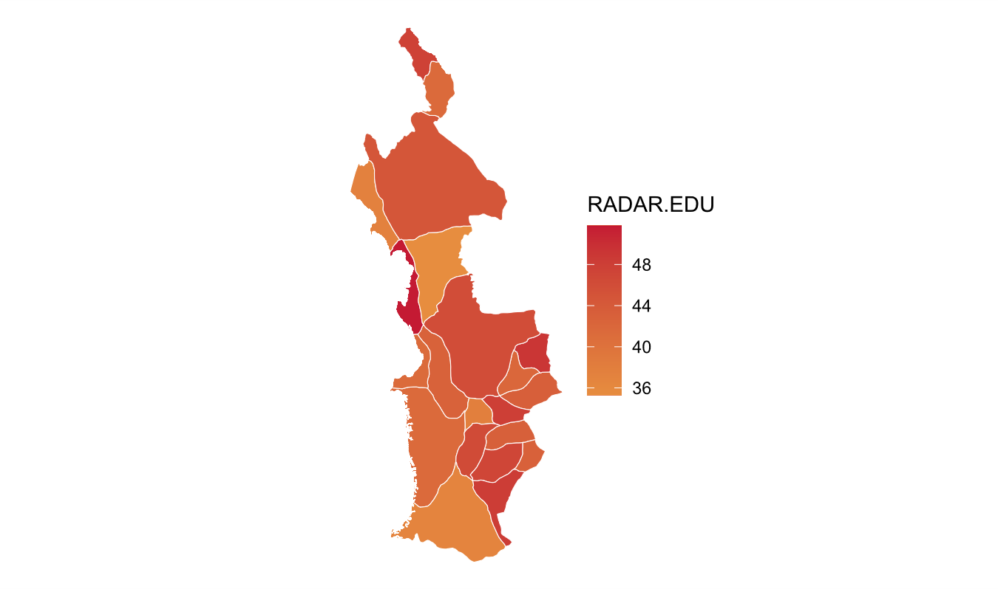
Chocó – Radar de Educación
Top de municipios con el mayor valor en el Radar de Educación
Subcomponentes del Radar
Subcomponentes de Corrupción
Subcomponentes de Educación
Municipio | PDET | RADAR.EDU | Corrupción | Vulneración D. Educación | Corrupción Observable | Corrupción Oculta | Capacidad Institucional | Acceso y Cobertura | Resultados de Calidad | Deserción Repitencia y Reprobación
Unión Panamericana | No | 54,27 | 46,05 | 69,30 | 7,64 | 61,83 | 75,16 | 65,83 | 68,85 | 71,49
Bahía Solano | No | 51,77 | 53,36 | 52,10 | 22,40 | 65,43 | 75,16 | 72,81 | 21,24 | 72,60
El Carmen de Atrato | No | 49,06 | 49,16 | 51,61 | 18,01 | 61,83 | 75,16 | 84,56 | 37,86 | 48,88
Sipí | Si | 48,28 | 48,54 | 50,61 | 15,94 | 61,83 | 75,16 | 55,92 | 25,16 | 73,41
Tadó | No | 47,95 | 46,51 | 52,82 | 9,16 | 61,83 | 75,16 | 73,94 | 30,53 | 64,55
Acandí | Si | 47,56 | 45,45 | 53,43 | 5,65 | 61,83 | 75,16 | 68,62 | 30,86 | 68,41
Novita | Si | 47,04 | 47,07 | 49,69 | 11,05 | 61,83 | 75,16 | 59,49 | 39,93 | 54,55
Istmina | Si | 46,34 | 47,39 | 47,48 | 12,12 | 61,83 | 75,16 | 73,72 | 24,66 | 57,17
Quibdó | No | 46,04 | 57,08 | 32,19 | 32,67 | 66,23 | 75,16 | 2,10 | 33,59 | 45,85
Riosucio | Si | 44,63 | 46,63 | 44,34 | 9,57 | 61,83 | 75,16 | 72,24 | 19,16 | 55,58

Slide 15
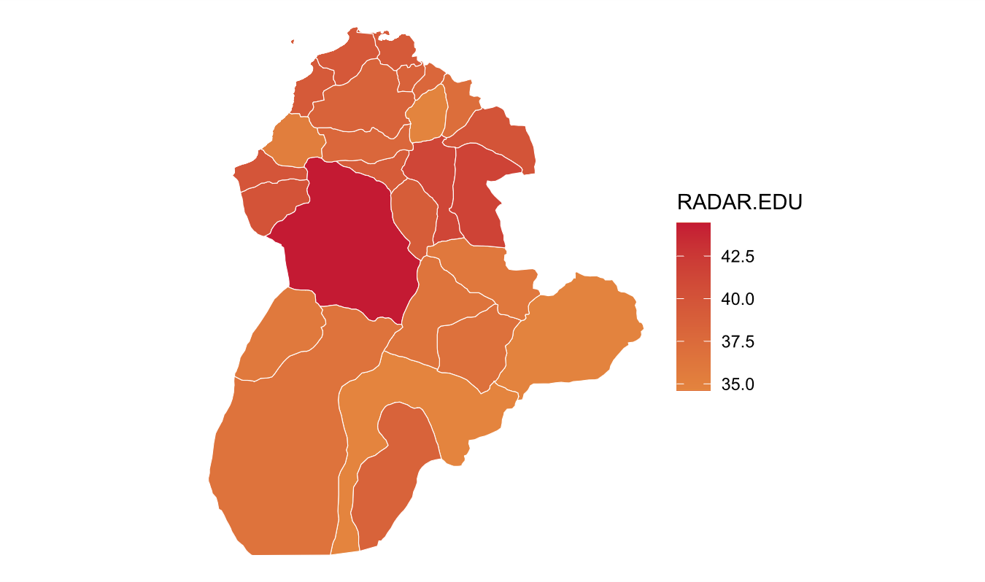
Córdoba – Radar de Educación
Top de municipios con el mayor valor en el Radar de Educación
Subcomponentes del Radar
Subcomponentes de Corrupción
Subcomponentes de Educación
Municipio | PDET | RADAR.EDU | Corrupción | Vulneración D. Educación | Corrupción Observable | Corrupción Oculta | Capacidad Institucional | Acceso y Cobertura | Resultados de Calidad | Deserción Repitencia y Reprobación
Montería | No | 44,44 | 38,35 | 59,96 | 17,07 | 43,53 | 58,59 | 65,93 | 61,00 | 55,93
La Apartada | No | 42,09 | 35,24 | 58,75 | 6,72 | 43,53 | 58,59 | 62,99 | 47,71 | 67,67
San Bernardino de Sahagún | No | 41,57 | 35,49 | 57,09 | 4,33 | 44,73 | 58,59 | 62,60 | 63,11 | 48,31
Ciénaga de Oro | No | 41,27 | 34,53 | 57,77 | 2,21 | 44,33 | 58,59 | 64,06 | 51,62 | 60,79
San José de Ure | Si | 40,14 | 34,14 | 55,52 | 3,04 | 43,53 | 58,59 | 56,64 | 33,84 | 76,64
Canalete | No | 39,98 | 34,69 | 54,31 | 4,86 | 43,53 | 58,59 | 66,52 | 42,39 | 60,13
Lorica | No | 39,94 | 34,76 | 54,09 | 5,11 | 43,53 | 58,59 | 67,28 | 51,56 | 50,02
Chinú | No | 39,89 | 35,34 | 53,09 | 4,38 | 44,53 | 58,59 | 38,11 | 58,56 | 55,11
Los Córdobas | No | 39,78 | 34,19 | 54,53 | 3,23 | 43,53 | 58,59 | 60,21 | 40,84 | 65,39
San Bernardo del Viento | No | 39,56 | 33,94 | 54,38 | 2,39 | 43,53 | 58,59 | 60,97 | 50,07 | 55,41

Slide 16
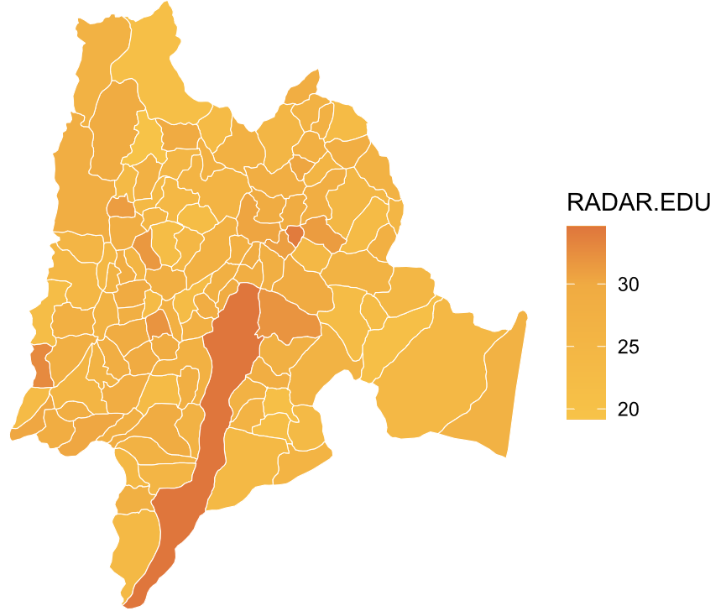
Cundinamarca – Radar de Educación
Top de municipios con el mayor valor en el Radar de Educación
Subcomponentes del Radar
Subcomponentes de Corrupción
Subcomponentes de Educación
Municipio | PDET | RADAR.EDU | Corrupción | Vulneración D. Educación | Corrupción Observable | Corrupción Oculta | Capacidad Institucional | Acceso y Cobertura | Resultados de Calidad | Deserción Repitencia y Reprobación
Santafé de Bogotá | No | 34,60 | 21,63 | 52,95 | 100,00 | 2,03 | 92,55 | 36,29 | 65,10 | 49,12
Gachancipá | No | 34,15 | 10,67 | 71,90 | 6,04 | 18,47 | 76,05 | 72,00 | 68,86 | 74,88
Guataquí | No | 32,83 | 17,35 | 58,58 | 28,29 | 18,47 | 76,05 | 57,35 | 67,01 | 50,78
La Calera | No | 32,00 | 10,66 | 66,53 | 6,02 | 18,47 | 76,05 | 84,33 | 71,80 | 52,35
Tena | No | 31,98 | 11,37 | 65,43 | 8,37 | 18,47 | 76,05 | 59,95 | 68,63 | 64,98
Sasaima | No | 31,65 | 15,54 | 58,34 | 22,29 | 18,47 | 76,05 | 67,00 | 54,84 | 57,52
Sesquilé | No | 31,29 | 12,24 | 62,39 | 11,29 | 18,47 | 76,05 | 68,63 | 62,46 | 59,21
Quebradanegra | No | 31,14 | 12,11 | 62,21 | 10,83 | 18,47 | 76,05 | 63,50 | 67,28 | 56,51
Tocancipá | No | 31,00 | 11,51 | 62,76 | 8,84 | 18,47 | 76,05 | 75,54 | 64,15 | 54,99
Zipaquirá | No | 30,42 | 11,22 | 61,73 | 7,88 | 18,47 | 76,05 | 67,82 | 71,29 | 49,13

Slide 17
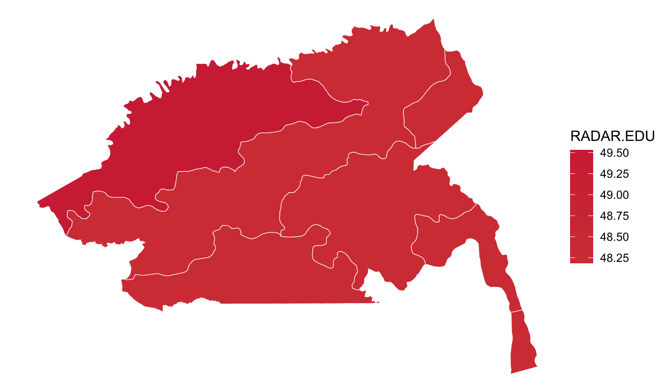
Guainía – Radar de Educación
Radar de Educación por municipios
Subcomponentes del Radar
Subcomponentes de Corrupción
Subcomponentes de Educación
Municipio | PDET | RADAR.EDU | Corrupción | Vulneración D. Educación | Corrupción Observable | Corrupción Oculta | Capacidad Institucional | Acceso y Cobertura | Resultados de Calidad | Deserción Repitencia y Reprobación
Barranco Minas | No | 49,53 | 49,95 | 52,83 | 4,90 | 66,02 | 69,65 | 58,23 | 37,02 | 65,95
Inírida | No | 46,84 | 53,22 | 41,22 | 12,07 | 67,42 | 69,65 | 65,11 | 39,66 | 30,82

Slide 18
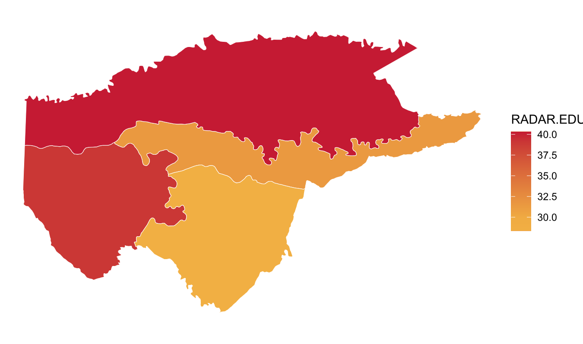
Guaviare – Radar de Educación
Top de municipios con el mayor valor en el Radar de Educación
Subcomponentes del Radar
Subcomponentes de Corrupción
Subcomponentes de Educación
Municipio | PDET | RADAR.EDU | Corrupción | Vulneración D. Educación | Corrupción Observable | Corrupción Oculta | Capacidad Institucional | Acceso y Cobertura | Resultados de Calidad | Deserción Repitencia y Reprobación
San José del Guaviare | Si | 40,30 | 32,56 | 56,70 | 14,28 | 39,58 | 65,76 | 63,81 | 50,15 | 59,69
Calamar | Si | 38,99 | 34,92 | 49,90 | 25,85 | 38,18 | 65,76 | 67,02 | 44,49 | 46,75
El Retorno | Si | 31,49 | 29,29 | 39,59 | 5,50 | 38,78 | 65,76 | 45,62 | 53,78 | 22,38
Miraflores | Si | 28,35 | 29,24 | 31,80 | 7,46 | 37,98 | 65,76 | 38,50 | 34,15 | 26,10

Slide 19
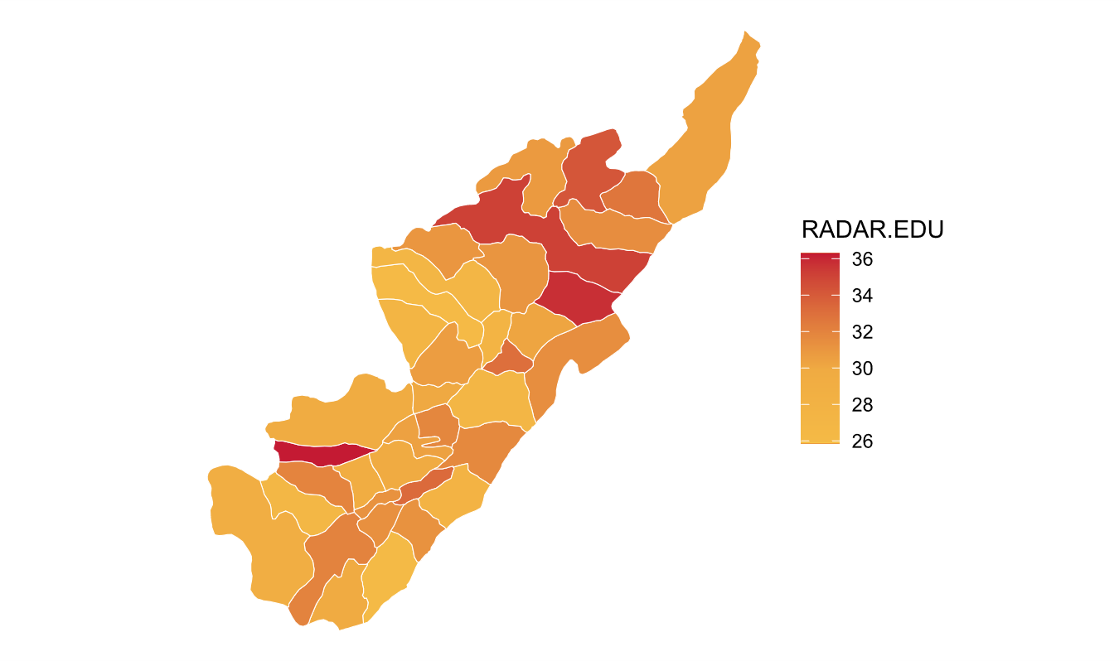
Huila – Radar de Educación
Top de municipios con el mayor valor en el Radar de Educación
Subcomponentes del Radar
Subcomponentes de Corrupción
Subcomponentes de Educación
Municipio | PDET | RADAR.EDU | Corrupción | Vulneración D. Educación | Corrupción Observable | Corrupción Oculta | Capacidad Institucional | Acceso y Cobertura | Resultados de Calidad | Deserción Repitencia y Reprobación
La Argentina | No | 36,29 | 16,68 | 67,19 | 8,49 | 26,54 | 80,82 | 63,22 | 73,16 | 63,21
Rivera | No | 35,75 | 16,60 | 65,94 | 8,21 | 26,54 | 80,82 | 71,03 | 68,49 | 60,85
Neiva | No | 35,11 | 21,03 | 57,70 | 16,06 | 29,14 | 80,82 | 37,58 | 68,71 | 56,75
Villavieja | No | 34,24 | 20,34 | 56,56 | 20,71 | 26,54 | 80,82 | 61,26 | 58,51 | 52,26
Altamira | No | 33,28 | 17,67 | 58,16 | 11,80 | 26,54 | 80,82 | 60,04 | 67,58 | 47,79
Hobo | No | 33,03 | 16,09 | 59,89 | 6,54 | 26,54 | 80,82 | 61,22 | 66,16 | 52,96
Baraya | No | 32,69 | 18,46 | 55,51 | 7,51 | 29,14 | 80,82 | 51,89 | 68,28 | 44,55
Pitalito | No | 32,04 | 16,35 | 57,04 | 7,41 | 26,54 | 80,82 | 38,22 | 70,60 | 52,90
Saladoblanco | No | 31,95 | 17,04 | 55,78 | 9,68 | 26,54 | 80,82 | 64,52 | 64,28 | 42,92
Agrado | No | 31,83 | 17,13 | 55,35 | 10,01 | 26,54 | 80,82 | 61,89 | 65,94 | 41,49

Slide 20
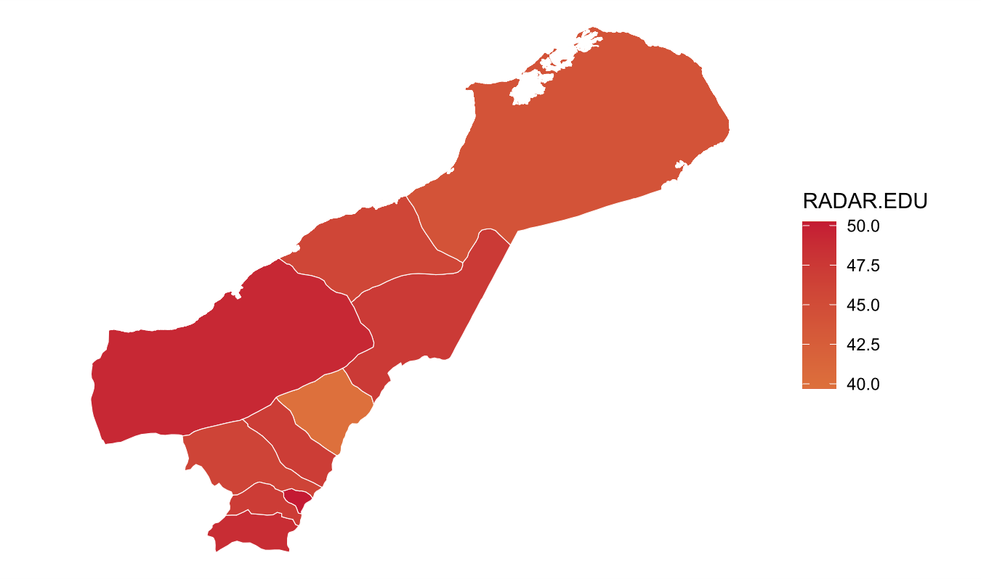
La Guajira – Radar de Educación
Top de municipios con el mayor valor en el Radar de Educación
Subcomponentes del Radar
Subcomponentes de Corrupción
Subcomponentes de Educación
Municipio | PDET | RADAR.EDU | Corrupción | Vulneración D. Educación | Corrupción Observable | Corrupción Oculta | Capacidad Institucional | Acceso y Cobertura | Resultados de Calidad | Deserción Repitencia y Reprobación
El Molino | No | 50,23 | 44,72 | 60,67 | 6,18 | 61,48 | 77,68 | 64,47 | 47,07 | 72,38
Riohacha | No | 49,20 | 47,57 | 53,82 | 15,68 | 61,48 | 77,68 | 72,71 | 40,94 | 57,25
Urumita | No | 48,68 | 45,02 | 56,35 | 7,18 | 61,48 | 77,68 | 57,37 | 66,23 | 45,96
Maicao | No | 47,27 | 45,31 | 52,37 | 8,17 | 61,48 | 77,68 | 72,23 | 42,43 | 52,38
Villanueva | No | 47,07 | 44,09 | 53,71 | 4,08 | 61,48 | 77,68 | 59,39 | 53,92 | 50,65
Fonseca | Si | 46,98 | 44,60 | 52,72 | 5,77 | 61,48 | 77,68 | 65,33 | 46,04 | 53,10
San Juan del Cesar | Si | 46,12 | 44,39 | 50,87 | 5,09 | 61,48 | 77,68 | 63,67 | 48,13 | 47,22
Manaure | No | 45,77 | 43,26 | 51,71 | 1,33 | 61,48 | 77,68 | 70,17 | 20,21 | 73,99
Distracción | No | 45,59 | 44,71 | 49,08 | 6,16 | 61,48 | 77,68 | 61,30 | 34,66 | 57,38
Albania | No | 44,55 | 44,72 | 46,45 | 6,20 | 61,48 | 77,68 | 61,84 | 36,24 | 48,98

Slide 21
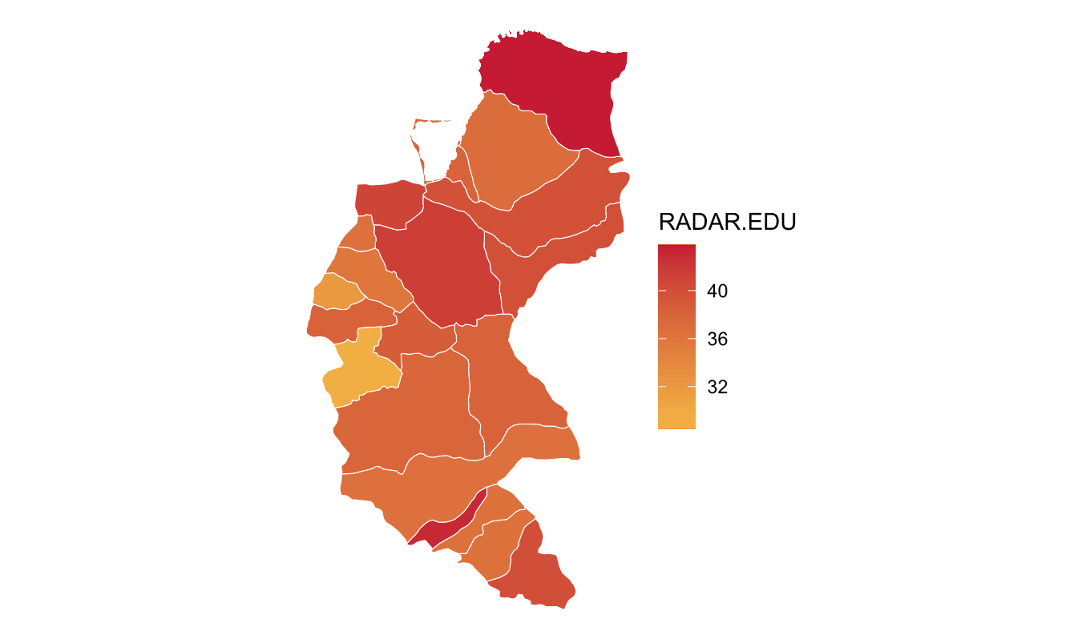
Magdalena – Radar de Educación
Top de municipios con el mayor valor en el Radar de Educación
Subcomponentes del Radar
Subcomponentes de Corrupción
Subcomponentes de Educación
Municipio | PDET | RADAR.EDU | Corrupción | Vulneración D. Educación | Corrupción Observable | Corrupción Oculta | Capacidad Institucional | Acceso y Cobertura | Resultados de Calidad | Deserción Repitencia y Reprobación
Santa Marta (Dist. Esp.) | Si | 43,81 | 44,48 | 48,99 | 25,25 | 48,42 | 59,51 | 39,14 | 49,05 | 53,85
San Zenón | No | 43,09 | 41,62 | 51,49 | 15,72 | 48,42 | 59,51 | 63,86 | 42,32 | 54,47
Concordia | No | 42,19 | 38,85 | 53,38 | 6,47 | 48,42 | 59,51 | 61,68 | 30,51 | 72,11
Pivijay | No | 41,46 | 38,81 | 51,62 | 6,36 | 48,42 | 59,51 | 36,66 | 42,76 | 67,95
Remolino | No | 40,97 | 38,00 | 51,59 | 3,66 | 48,42 | 59,51 | 54,74 | 31,87 | 69,74
El Banco | No | 40,08 | 38,78 | 48,21 | 6,26 | 48,42 | 59,51 | 67,86 | 41,99 | 44,62
Fundación | Si | 40,02 | 39,90 | 46,39 | 9,97 | 48,42 | 59,51 | 66,91 | 41,37 | 41,15
Aracataca | Si | 39,80 | 38,38 | 48,11 | 4,93 | 48,42 | 59,51 | 63,28 | 34,35 | 54,29
Sabanas de San Ángel | No | 39,53 | 38,62 | 47,07 | 5,70 | 48,42 | 59,51 | 37,77 | 29,50 | 69,30
Chivolo | No | 38,62 | 38,45 | 45,05 | 5,16 | 48,42 | 59,51 | 61,62 | 35,04 | 46,76

Slide 22
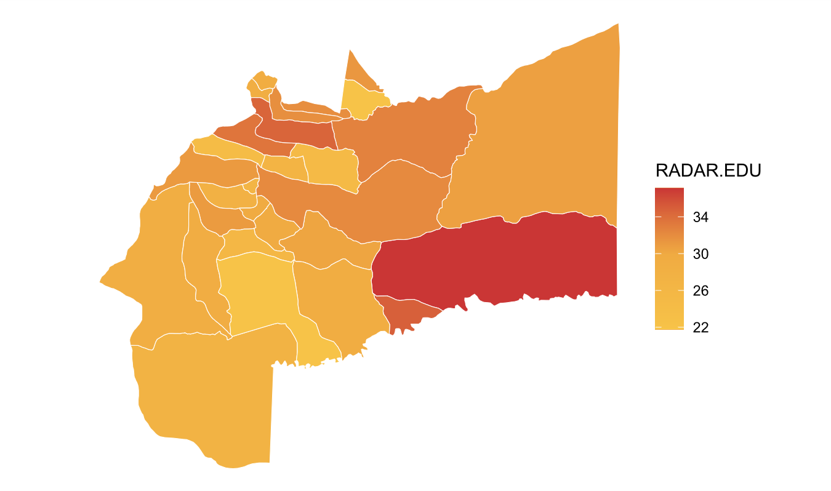
Meta – Radar de Educación
Top de municipios con el mayor valor en el Radar de Educación
Subcomponentes del Radar
Subcomponentes de Corrupción
Subcomponentes de Educación
Municipio | PDET | RADAR.EDU | Corrupción | Vulneración D. Educación | Corrupción Observable | Corrupción Oculta | Capacidad Institucional | Acceso y Cobertura | Resultados de Calidad | Deserción Repitencia y Reprobación
Mapiripán | Si | 37,11 | 19,83 | 66,81 | 13,87 | 25,23 | 70,39 | 64,95 | 44,90 | 89,66
Puerto Concordia | Si | 34,85 | 18,32 | 63,43 | 8,84 | 25,23 | 70,39 | 67,69 | 51,76 | 72,97
Villavicencio | No | 34,54 | 21,44 | 57,96 | 17,65 | 25,83 | 70,39 | 64,18 | 61,95 | 50,85
Acacías | No | 33,50 | 16,86 | 62,24 | 9,86 | 23,03 | 70,39 | 70,31 | 59,81 | 60,64
Puerto López | No | 32,66 | 17,27 | 59,54 | 11,21 | 23,03 | 70,39 | 69,71 | 60,22 | 53,77
San Martín | No | 32,15 | 15,99 | 60,16 | 6,97 | 23,03 | 70,39 | 58,91 | 58,71 | 62,23
Cumaral | No | 31,89 | 16,83 | 58,26 | 9,75 | 23,03 | 70,39 | 70,62 | 55,50 | 54,85
Restrepo | No | 31,82 | 15,59 | 59,94 | 5,61 | 23,03 | 70,39 | 72,10 | 60,66 | 53,14
Barranca de Upía | No | 31,26 | 16,85 | 56,64 | 9,82 | 23,03 | 70,39 | 68,89 | 51,93 | 55,23
San Luis de Cubarral | No | 31,07 | 16,77 | 56,30 | 9,55 | 23,03 | 70,39 | 61,18 | 53,16 | 56,99

Slide 23
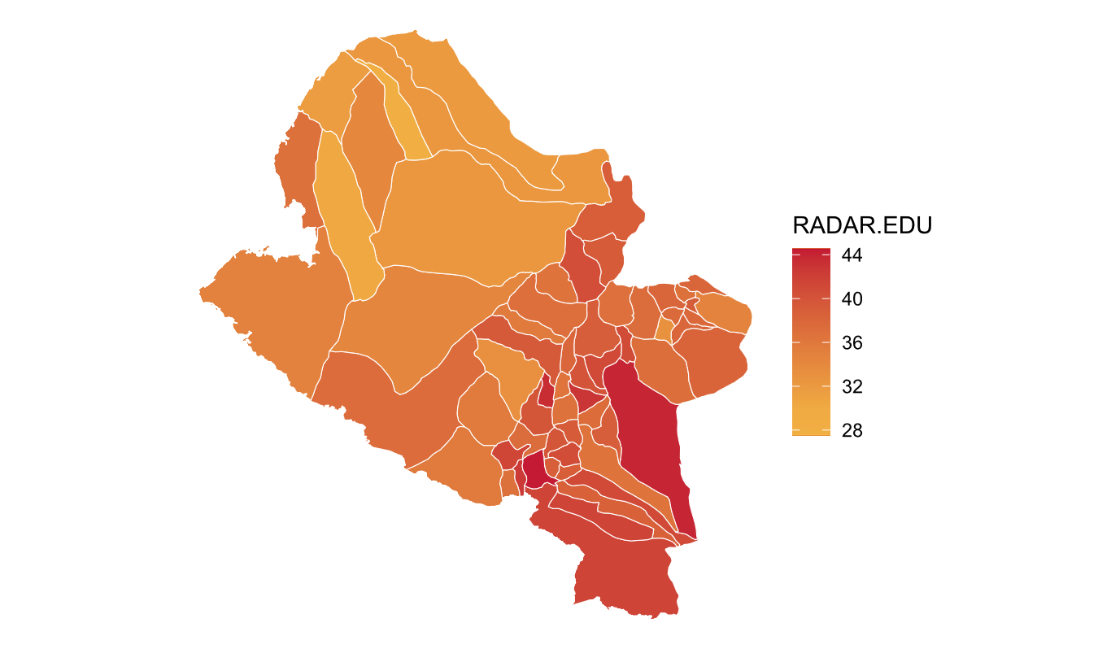
Nariño – Radar de Educación
Top de municipios con el mayor valor en el Radar de Educación
Subcomponentes del Radar
Subcomponentes de Corrupción
Subcomponentes de Educación
Municipio | PDET | RADAR.EDU | Corrupción | Vulneración D. Educación | Corrupción Observable | Corrupción Oculta | Capacidad Institucional | Acceso y Cobertura | Resultados de Calidad | Deserción Repitencia y Reprobación
Pupiales | No | 44,55 | 31,33 | 70,12 | 6,15 | 39,75 | 61,48 | 66,07 | 64,91 | 77,36
San Juan de Pasto | No | 43,92 | 38,25 | 58,16 | 29,24 | 39,75 | 61,48 | 67,76 | 72,91 | 38,60
Providencia | No | 43,47 | 32,08 | 66,30 | 8,67 | 39,75 | 61,48 | 57,01 | 69,56 | 67,67
Consacá | No | 42,84 | 32,96 | 63,40 | 11,61 | 39,75 | 61,48 | 51,52 | 73,87 | 58,88
Aldana | No | 42,43 | 33,84 | 61,05 | 14,54 | 39,75 | 61,48 | 70,19 | 74,04 | 43,50
Ipiales | No | 41,60 | 34,66 | 57,75 | 17,27 | 39,75 | 61,48 | 39,01 | 70,02 | 54,85
Potosí | No | 41,50 | 31,49 | 62,26 | 6,68 | 39,75 | 61,48 | 70,04 | 71,84 | 48,79
Guachucal | No | 41,35 | 32,00 | 61,12 | 8,39 | 39,75 | 61,48 | 62,55 | 79,76 | 41,76
La Florida | No | 41,01 | 32,06 | 60,18 | 8,59 | 39,75 | 61,48 | 61,10 | 79,98 | 39,92
Puerres | No | 40,98 | 32,35 | 59,67 | 9,57 | 39,75 | 61,48 | 61,70 | 73,83 | 44,49

Slide 24
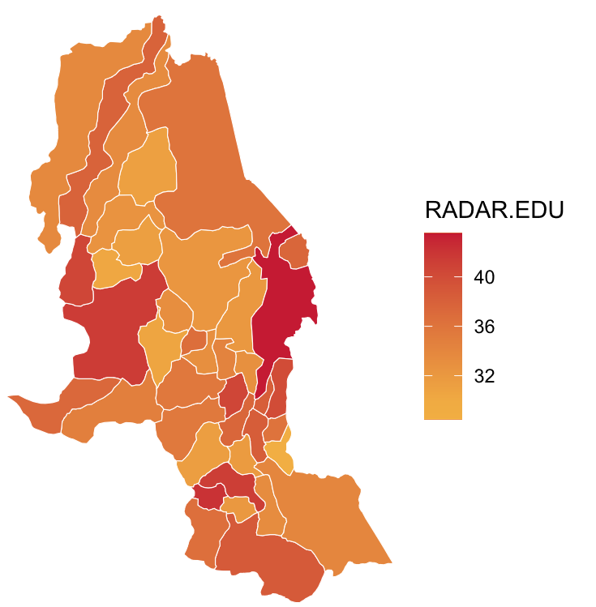
Norte de Santander – Radar de Educación
Top de municipios con el mayor valor en el Radar de Educación
Subcomponentes del Radar
Subcomponentes de Corrupción
Subcomponentes de Educación
Municipio | PDET | RADAR.EDU | Corrupción | Vulneración D. Educación | Corrupción Observable | Corrupción Oculta | Capacidad Institucional | Acceso y Cobertura | Resultados de Calidad | Deserción Repitencia y Reprobación
San José de Cúcuta | No | 43,53 | 32,91 | 61,87 | 15,91 | 42,71 | 76,47 | 65,98 | 66,73 | 54,96
Mutiscua | No | 42,18 | 26,07 | 68,78 | 9,62 | 36,51 | 76,47 | 58,95 | 100,00 | 42,49
Abrego | No | 41,40 | 27,79 | 64,24 | 4,15 | 40,71 | 76,47 | 63,33 | 60,15 | 68,80
Pamplona | No | 41,27 | 25,54 | 67,29 | 7,86 | 36,51 | 76,47 | 61,58 | 75,14 | 62,29
Ocaña | No | 40,61 | 27,88 | 62,14 | 7,66 | 39,51 | 76,47 | 64,25 | 69,13 | 54,11
Durania | No | 40,59 | 29,35 | 59,87 | 20,55 | 36,51 | 76,47 | 65,96 | 68,19 | 48,51
Villa del Rosario | No | 40,02 | 28,95 | 59,05 | 8,04 | 40,71 | 76,47 | 62,64 | 61,63 | 54,67
Chitagá | No | 38,75 | 24,53 | 62,52 | 4,48 | 36,51 | 76,47 | 57,29 | 68,76 | 58,90
Chinácota | No | 38,45 | 26,17 | 59,32 | 9,95 | 36,51 | 76,47 | 63,82 | 65,72 | 50,66
Los Patios | No | 38,35 | 28,36 | 55,77 | 9,78 | 39,31 | 76,47 | 60,75 | 67,71 | 41,33

Slide 25
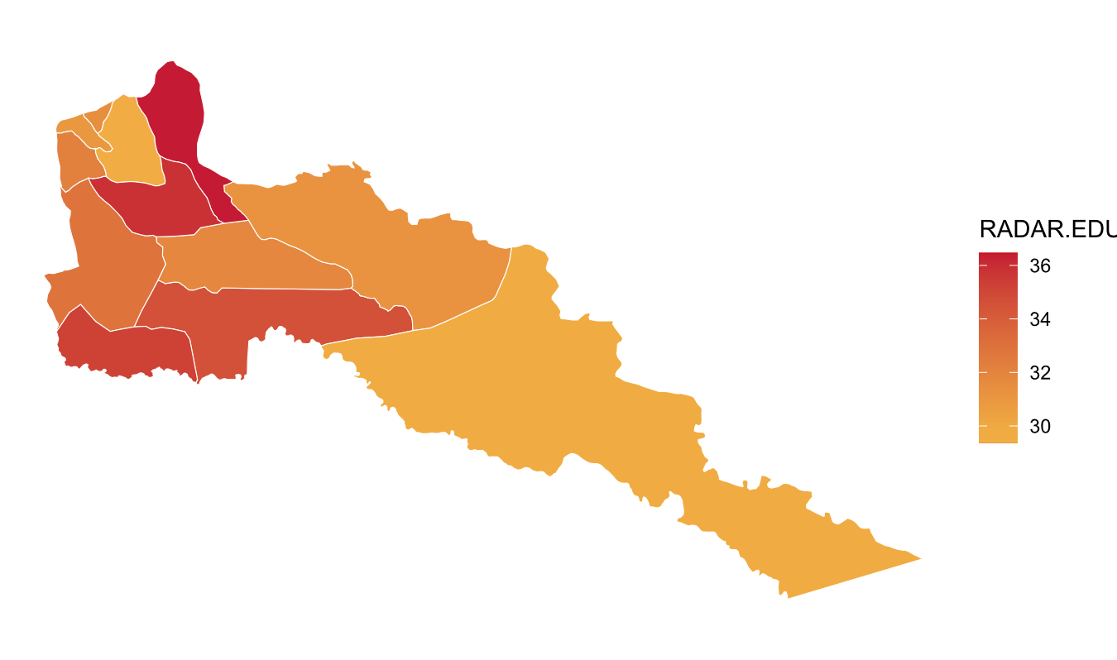
Putumayo – Radar de Educación
Radar de Educación por municipios
Subcomponentes del Radar
Subcomponentes de Corrupción
Subcomponentes de Educación
Municipio | PDET | RADAR.EDU | Corrupción | Vulneración D. Educación | Corrupción Observable | Corrupción Oculta | Capacidad Institucional | Acceso y Cobertura | Resultados de Calidad | Deserción Repitencia y Reprobación
San Miguel de Mocoa | Si | 36,47 | 27,88 | 56,93 | 13,90 | 29,96 | 53,15 | 65,61 | 68,46 | 41,05
Villagarzón | Si | 35,86 | 26,91 | 56,86 | 6,40 | 31,56 | 53,15 | 68,74 | 56,75 | 51,03
Valle del Guamuez | Si | 35,20 | 25,73 | 57,00 | 2,46 | 31,56 | 53,15 | 68,28 | 55,58 | 52,78
Puerto Asís | Si | 34,56 | 26,67 | 53,98 | 5,61 | 31,56 | 53,15 | 38,14 | 56,83 | 59,05
San Miguel | Si | 32,93 | 25,33 | 51,91 | 4,33 | 30,36 | 53,15 | 64,95 | 46,07 | 51,22
Orito | Si | 32,84 | 22,98 | 55,23 | 5,03 | 27,16 | 53,15 | 65,36 | 51,14 | 54,24
Santiago | No | 32,21 | 22,85 | 53,82 | 4,62 | 27,16 | 53,15 | 62,47 | 59,05 | 44,27
Puerto Caicedo | Si | 31,88 | 25,13 | 49,57 | 2,09 | 30,96 | 53,15 | 58,91 | 53,31 | 41,16
Sibundoy | No | 31,48 | 22,10 | 53,12 | 2,11 | 27,16 | 53,15 | 66,70 | 65,24 | 34,22
Puerto Guzmán | Si | 31,22 | 25,06 | 48,04 | 2,38 | 30,76 | 53,15 | 50,61 | 52,24 | 42,54

Slide 26
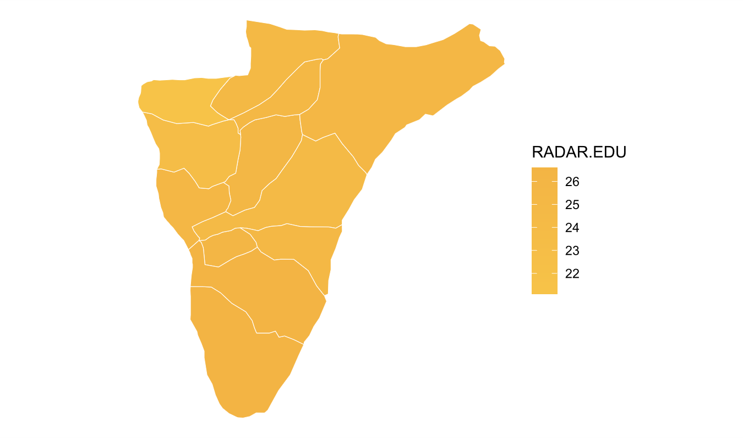
Quindío – Radar de Educación
Radar de Educación por municipios
Subcomponentes del Radar
Subcomponentes de Corrupción
Subcomponentes de Educación
Municipio | PDET | RADAR.EDU | Corrupción | Vulneración D. Educación | Corrupción Observable | Corrupción Oculta | Capacidad Institucional | Acceso y Cobertura | Resultados de Calidad | Deserción Repitencia y Reprobación
Génova | No | 26,59 | 6,73 | 58,79 | 2,54 | 15,03 | 76,56 | 58,06 | 54,97 | 62,97
Pijao | No | 26,48 | 6,98 | 58,14 | 3,36 | 15,03 | 76,56 | 73,78 | 55,46 | 52,99
Buenavista | No | 25,88 | 5,98 | 58,14 | 0,02 | 15,03 | 76,56 | 5,94 | 67,20 | 75,19
Armenia | No | 25,68 | 8,73 | 53,51 | 9,20 | 15,03 | 76,56 | 37,13 | 70,47 | 44,74
Salento | No | 25,56 | 6,95 | 55,89 | 3,25 | 15,03 | 76,56 | 80,99 | 56,03 | 43,21
La Tebaida | No | 25,37 | 7,45 | 54,65 | 2,80 | 15,83 | 76,56 | 63,07 | 52,16 | 52,93
Circasia | No | 25,19 | 7,57 | 54,04 | 2,66 | 16,03 | 76,56 | 63,42 | 58,19 | 45,20
Córdoba | No | 25,10 | 6,70 | 55,10 | 2,44 | 15,03 | 76,56 | 63,54 | 56,62 | 49,37
Filandia | No | 24,77 | 6,78 | 54,17 | 2,70 | 15,03 | 76,56 | 63,10 | 49,97 | 53,90
Calarcá | No | 24,43 | 8,03 | 51,45 | 4,74 | 15,83 | 76,56 | 34,08 | 64,23 | 47,35

Slide 27
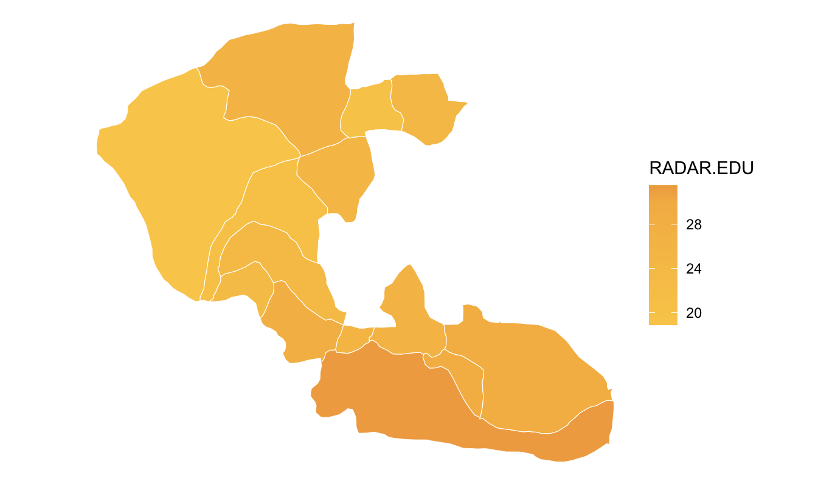
Risaralda – Radar de Educación
Radar de Educación por municipios
Subcomponentes del Radar
Subcomponentes de Corrupción
Subcomponentes de Educación
Municipio | PDET | RADAR.EDU | Corrupción | Vulneración D. Educación | Corrupción Observable | Corrupción Oculta | Capacidad Institucional | Acceso y Cobertura | Resultados de Calidad | Deserción Repitencia y Reprobación
Pereira | No | 31,51 | 14,71 | 59,29 | 13,51 | 20,64 | 75,81 | 69,57 | 59,46 | 53,99
Santa Rosa de Cabal | No | 29,16 | 12,00 | 57,49 | 4,49 | 20,64 | 75,81 | 65,14 | 59,24 | 51,92
Dosquebradas | No | 29,10 | 12,22 | 57,01 | 5,23 | 20,64 | 75,81 | 63,71 | 62,68 | 47,99
Balboa | No | 28,60 | 12,53 | 55,28 | 6,27 | 20,64 | 75,81 | 63,92 | 41,34 | 64,92
Marsella | No | 26,85 | 11,80 | 52,01 | 3,84 | 20,64 | 75,81 | 59,03 | 42,75 | 57,75
Mistrato | No | 26,49 | 11,30 | 51,87 | 2,15 | 20,64 | 75,81 | 59,38 | 33,15 | 66,84
La Virginia | No | 25,85 | 12,44 | 48,56 | 5,96 | 20,64 | 75,81 | 66,14 | 46,53 | 41,80
Belén de Umbría | No | 25,51 | 11,92 | 48,48 | 4,24 | 20,64 | 75,81 | 61,90 | 44,37 | 45,89
Quinchía | No | 24,56 | 11,43 | 46,84 | 2,58 | 20,64 | 75,81 | 65,81 | 43,46 | 40,73
Santuario | No | 23,89 | 12,16 | 44,06 | 5,03 | 20,64 | 75,81 | 56,76 | 44,67 | 37,09

Slide 28
San Andrés y Providencia – Radar de Educación
Radar de Educación por municipios
Subcomponentes del Radar
Subcomponentes de Corrupción
Subcomponentes de Educación
Municipio | PDET | RADAR.EDU | Corrupción | Vulneración D. Educación | Corrupción Observable | Corrupción Oculta | Capacidad Institucional | Acceso y Cobertura | Resultados de Calidad | Deserción Repitencia y Reprobación
San Andrés | No | 17,51 | 12,84 | 30,60 | 11,40 | 14,19 | 59,94 | 63,81 | 32,24 | 12,35

Slide 29
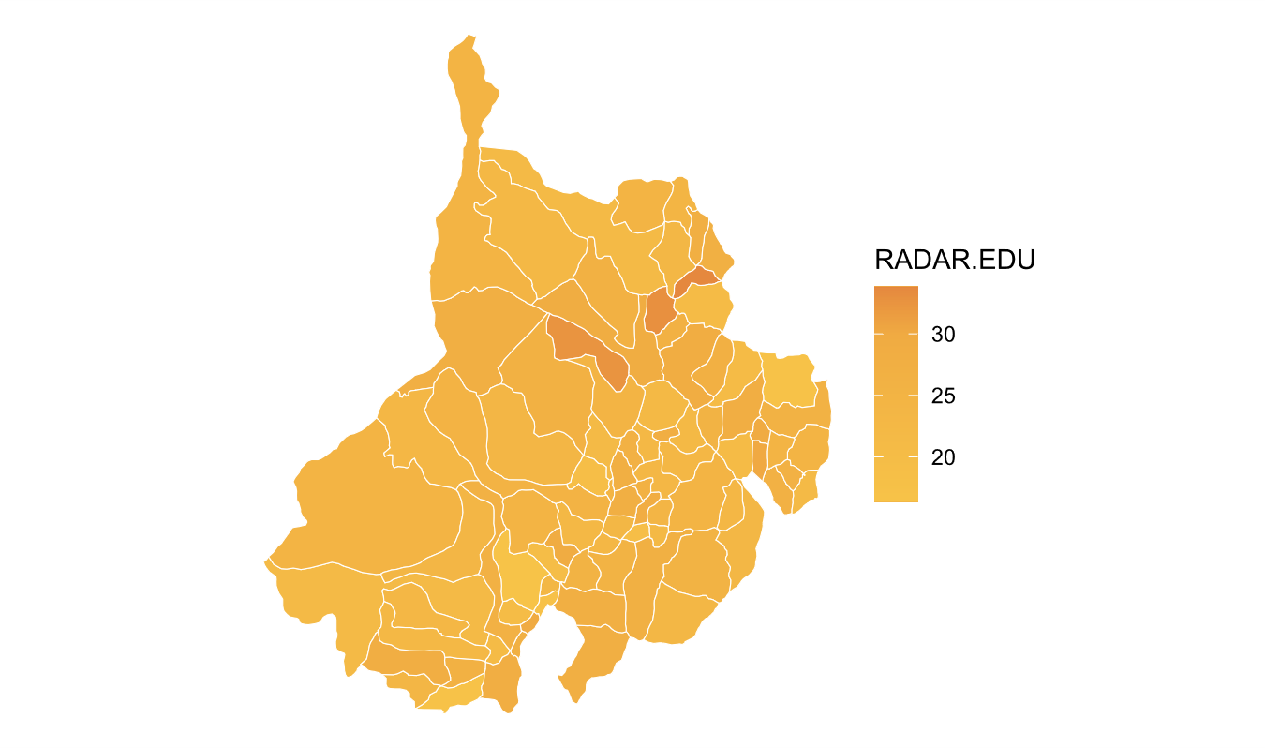
Santander – Radar de Educación
Top de municipios con el mayor valor en el Radar de Educación
Subcomponentes del Radar
Subcomponentes de Corrupción
Subcomponentes de Educación
Municipio | PDET | RADAR.EDU | Corrupción | Vulneración D. Educación | Corrupción Observable | Corrupción Oculta | Capacidad Institucional | Acceso y Cobertura | Resultados de Calidad | Deserción Repitencia y Reprobación
Charta | No | 33,83 | 7,33 | 77,06 | 5,32 | 13,24 | 71,74 | 66,47 | 84,72 | 74,68
Bucaramanga | No | 32,93 | 15,22 | 62,96 | 24,67 | 15,84 | 71,74 | 68,73 | 74,60 | 48,45
Betulia | No | 32,49 | 14,48 | 62,98 | 29,15 | 13,24 | 71,74 | 62,82 | 82,72 | 43,32
San José de Miranda | No | 30,10 | 8,13 | 66,52 | 7,99 | 13,24 | 71,74 | 53,34 | 82,79 | 56,86
Málaga | No | 29,90 | 7,83 | 66,49 | 6,98 | 13,24 | 71,74 | 70,40 | 79,45 | 51,58
Güepsa | No | 29,78 | 10,15 | 62,70 | 14,71 | 13,24 | 71,74 | 64,55 | 75,97 | 48,49
Contratación | No | 29,20 | 10,87 | 60,17 | 17,10 | 13,24 | 71,74 | 62,48 | 78,59 | 40,61
Girón | No | 29,04 | 8,82 | 62,83 | 7,09 | 14,44 | 71,74 | 67,04 | 69,80 | 53,76
Piedecuesta | No | 28,86 | 7,14 | 64,92 | 4,68 | 13,24 | 71,74 | 68,94 | 69,12 | 58,72
Páramo | No | 28,56 | 6,64 | 64,92 | 3,01 | 13,24 | 71,74 | 63,17 | 83,50 | 47,22

Slide 30
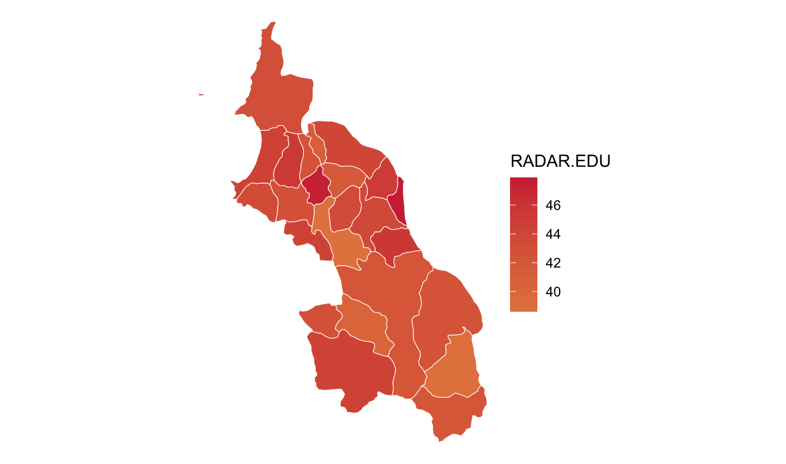
Sucre – Radar de Educación
Top de municipios con el mayor valor en el Radar de Educación
Subcomponentes del Radar
Subcomponentes de Corrupción
Subcomponentes de Educación
Municipio | PDET | RADAR.EDU | Corrupción | Vulneración D. Educación | Corrupción Observable | Corrupción Oculta | Capacidad Institucional | Acceso y Cobertura | Resultados de Calidad | Deserción Repitencia y Reprobación
El Roble | No | 48,81 | 44,87 | 62,54 | 7,69 | 53,20 | 52,13 | 67,37 | 64,36 | 58,30
Buenavista | No | 47,89 | 46,02 | 58,51 | 11,53 | 53,20 | 52,13 | 64,31 | 49,94 | 64,18
Morroa | Si | 47,60 | 45,46 | 58,63 | 9,66 | 53,20 | 52,13 | 62,10 | 53,04 | 62,49
Coveñas | No | 45,77 | 45,61 | 53,82 | 10,15 | 53,20 | 52,13 | 73,42 | 47,80 | 50,05
San Luis de Sincé | No | 45,61 | 44,09 | 55,72 | 5,09 | 53,20 | 52,13 | 63,31 | 56,19 | 51,46
Galeras | No | 45,56 | 44,24 | 55,36 | 5,60 | 53,20 | 52,13 | 63,28 | 55,11 | 51,65
Toluviejo | Si | 45,41 | 44,53 | 54,55 | 6,56 | 53,20 | 52,13 | 66,64 | 53,42 | 49,63
San Pedro | No | 45,19 | 44,15 | 54,59 | 5,28 | 53,20 | 52,13 | 64,46 | 60,22 | 44,02
San Marcos | No | 44,44 | 44,19 | 52,63 | 5,43 | 53,20 | 52,13 | 63,73 | 48,81 | 50,89
Sampués | No | 44,42 | 43,63 | 53,43 | 3,56 | 53,20 | 52,13 | 65,22 | 47,86 | 53,10

Slide 31
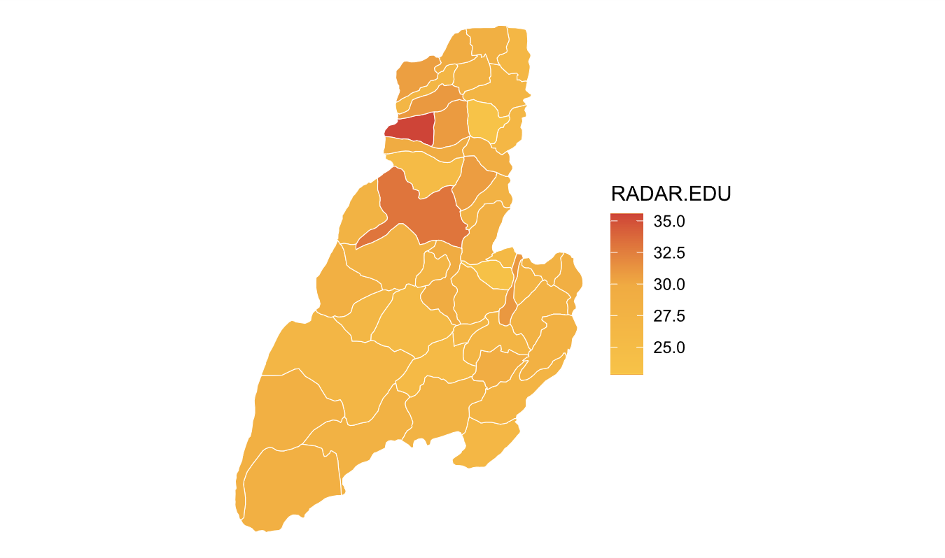
Tolima – Radar de Educación
Top de municipios con el mayor valor en el Radar de Educación
Subcomponentes del Radar
Subcomponentes de Corrupción
Subcomponentes de Educación
Municipio | PDET | RADAR.EDU | Corrupción | Vulneración D. Educación | Corrupción Observable | Corrupción Oculta | Capacidad Institucional | Acceso y Cobertura | Resultados de Calidad | Deserción Repitencia y Reprobación
Murillo | No | 35,56 | 19,89 | 63,98 | 18,76 | 21,87 | 65,19 | 51,65 | 74,69 | 59,43
Ibagué | No | 33,03 | 23,06 | 52,93 | 29,31 | 21,87 | 65,19 | 41,96 | 61,51 | 49,83
Suárez | No | 31,04 | 18,68 | 54,50 | 14,71 | 21,87 | 65,19 | 66,26 | 48,91 | 54,21
Villahermosa | No | 30,98 | 17,96 | 55,45 | 12,32 | 21,87 | 65,19 | 60,06 | 62,90 | 45,69
Líbano | No | 30,88 | 17,39 | 56,04 | 10,41 | 21,87 | 65,19 | 66,77 | 56,35 | 50,35
Alvarado | No | 30,77 | 20,30 | 51,41 | 20,12 | 21,87 | 65,19 | 59,49 | 50,62 | 48,14
Herveo | No | 30,64 | 17,19 | 55,73 | 9,77 | 21,87 | 65,19 | 58,35 | 61,10 | 49,04
Fresno | No | 29,76 | 16,28 | 54,90 | 6,72 | 21,87 | 65,19 | 64,73 | 56,52 | 48,36
San Luís | No | 29,71 | 18,09 | 52,06 | 12,76 | 21,87 | 65,19 | 64,62 | 48,59 | 49,26
Santa Isabel | No | 29,51 | 17,54 | 52,40 | 10,91 | 21,87 | 65,19 | 62,36 | 45,37 | 54,45

Slide 32
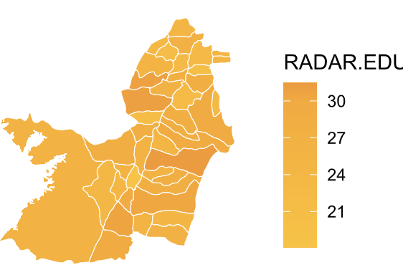
Valle del Cauca – Radar de Educación
Top de municipios con el mayor valor en el Radar de Educación
Subcomponentes del Radar
Subcomponentes de Corrupción
Subcomponentes de Educación
Municipio | PDET | RADAR.EDU | Corrupción | Vulneración D. Educación | Corrupción Observable | Corrupción Oculta | Capacidad Institucional | Acceso y Cobertura | Resultados de Calidad | Deserción Repitencia y Reprobación
Guadalajara de Buga | No | 31,46 | 14,61 | 60,50 | 13,57 | 18,85 | 70,46 | 59,19 | 64,52 | 57,14
Bolívar | No | 31,00 | 13,72 | 60,70 | 15,39 | 17,05 | 70,46 | 54,94 | 59,17 | 65,10
El Dovio | No | 30,89 | 11,07 | 64,39 | 6,55 | 17,05 | 70,46 | 65,79 | 56,63 | 71,44
Santiago de Cali | No | 30,54 | 16,27 | 55,71 | 23,90 | 17,05 | 70,46 | 61,73 | 58,32 | 50,08
Palmira | No | 30,30 | 12,01 | 61,49 | 7,56 | 17,85 | 70,46 | 61,84 | 64,00 | 58,80
Sevilla | No | 29,89 | 13,30 | 58,52 | 9,20 | 18,85 | 70,46 | 54,03 | 59,86 | 59,43
Jamundí | No | 29,71 | 13,06 | 58,46 | 5,19 | 20,05 | 70,46 | 62,68 | 59,38 | 55,42
Tuluá | No | 29,62 | 14,35 | 56,28 | 9,50 | 20,05 | 70,46 | 54,84 | 58,53 | 54,75
Yumbo | No | 29,55 | 12,30 | 59,18 | 10,65 | 17,05 | 70,46 | 72,79 | 52,18 | 59,37
Ginebra | No | 28,43 | 12,20 | 56,55 | 8,72 | 17,65 | 70,46 | 59,65 | 61,52 | 50,03

Slide 33
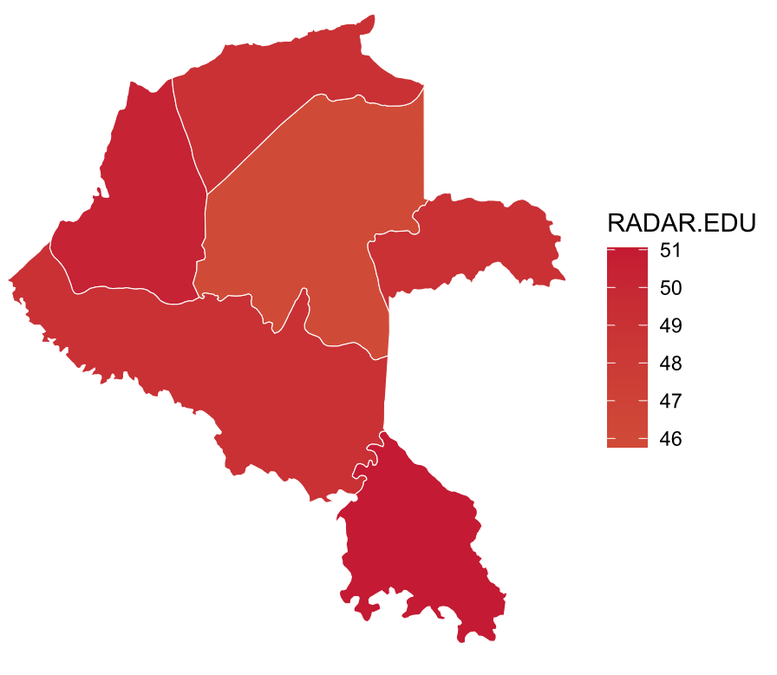
Vaupés – Radar de Educación
Radar de Educación por municipios
Subcomponentes del Radar
Subcomponentes de Corrupción
Subcomponentes de Educación
Municipio | PDET | RADAR.EDU | Corrupción | Vulneración D. Educación | Corrupción Observable | Corrupción Oculta | Capacidad Institucional | Acceso y Cobertura | Resultados de Calidad | Deserción Repitencia y Reprobación
Taraira | No | 51,05 | 44,65 | 66,30 | 5,16 | 56,90 | 61,88 | 34,64 | 48,42 | 100,00
Carurú | No | 50,36 | 44,96 | 64,10 | 7,82 | 56,30 | 61,88 | 100,00 | 52,24 | 58,02
Mitú | No | 45,76 | 46,28 | 50,64 | 12,21 | 56,30 | 61,88 | 52,62 | 29,87 | 70,42

Slide 34
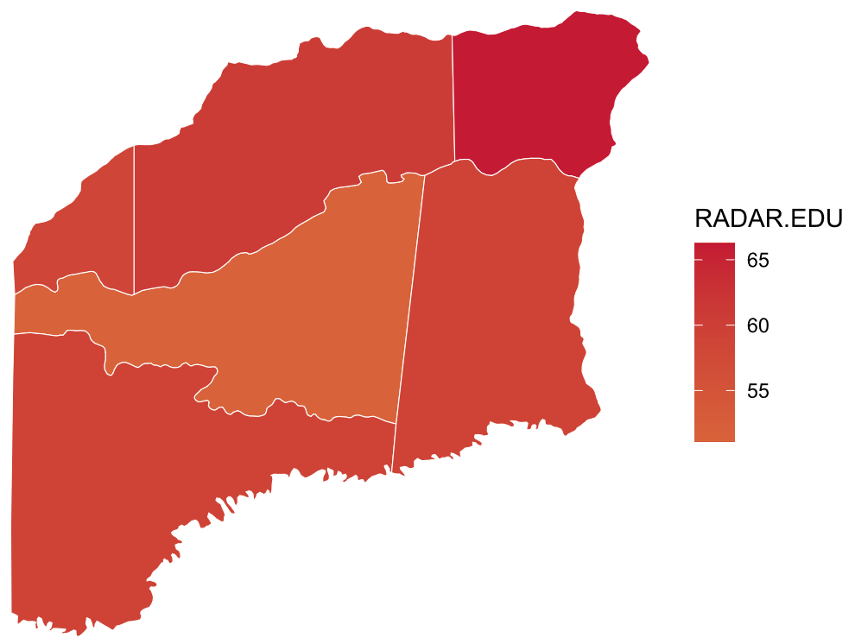
Vichada – Radar de Educación
Top de municipios con el mayor valor en el Radar de Educación
Subcomponentes del Radar
Subcomponentes de Corrupción
Subcomponentes de Educación
Municipio | PDET | RADAR.EDU | Corrupción | Vulneración D. Educación | Corrupción Observable | Corrupción Oculta | Capacidad Institucional | Acceso y Cobertura | Resultados de Calidad | Deserción Repitencia y Reprobación
Puerto Carreño | No | 66,26 | 69,61 | 66,55 | 28,00 | 80,00 | 63,36 | 90,10 | 45,03 | 76,30
La Primavera | No | 60,59 | 66,69 | 56,76 | 9,20 | 83,40 | 63,36 | 66,42 | 46,39 | 62,31
Santa Rosalía | No | 58,56 | 63,01 | 57,21 | 5,99 | 80,00 | 63,36 | 63,65 | 60,91 | 50,28
Cumaribo | No | 51,09 | 64,73 | 35,95 | 1,60 | 83,80 | 63,36 | 6,48 | 16,82 | 69,83

Slide 35
Gracias!

